Slide 1

Заседание Совета
СРО атомной отрасли
СРО «СОЮЗАТОМСТРОЙ»
СРО «СОЮЗАТОМПРОЕКТ»
СРО «СОЮЗАТОМГЕО»
13 октября 2022 года
г. Димитровград – АО «ГНЦ НИИАР»

Slide 2
Вопрос №3
О роли СРО АО в обеспечении качества и безопасности в ходе сооружения объектов капитального строительства ГК «Росатом».
О мерах по совершенствованию градостроительного законодательства.
Опекунов В.С.
Президент СРО АО.

Slide 3
Актуальное состояние системы саморегулирования атомной отрасли

Slide 4
Динамика изменения состава СРО
Количество организаций
307
152
129
77
2022
(1 окт.)

Slide 5
Динамика производственного потенциала (млрд. руб.)
243
65
4,5
2022
(1 окт.)
Период работы СРО

Slide 6
Строительный комплекс атомной отрасли 2022
СКАО
СОЮЗАТОМСТРОЙ
СОЮЗАТОМПРОЕКТ
СОЮЗАТОМГЕО
Инженерные
изыскания
Проектирование
Строительство
Застройщики
Застройщики
Застройщики
19
31
52 / 22
Комплексные изыскатели
Генеральные проектировщики
Генеральные подрядчики
Комплекс гражданского строительства
8/7
12/10
18 / 11
35
Подрядчики по специализации
Подрядчики по специализации
Подрядчики по специализации
Подрядчик
Подрядчик
Подрядчик
Подрядчик
Подрядчик
Подрядчик
69/72
139/141
247 / 67
НОУ ДПО «УЦПР»
ООО «ЦТКАО»

Slide 7
Распределение объемов работ членов СРО по объектам капитального строительства
особо опасные, технически сложные и уникальные объекты кап. строительства (кроме ОИАЭ)
объекты капитального строительства (кроме особо опасных, технически сложных и уникальных объектов, ОИАЭ)
ОИАЭ

Slide 8
Компенсационные фонды СРО по состоянию на 01.10.2022
СРО | КФ ВВ на 01.10.2022 | КФ ОДО на 01.10.2022
Союзатомстрой | 208 651 468,75 | 813 679 067,82
Союзатомпроект | 64 399 876,89 | 201 427 080,69
Союзатомгео | 20 732 673,90 | 56 561 377,21
ИТОГО: | 293 784 019,54 | 1 071 667 525,72
 | Σ 1 365 451 545,26
Прирост КФ ВВ
Прирост КФ ОДО
СРО | Прирост КФ ВВ | За счет новых членов | За счет увеличения уровней КФ | За счет депозитов банка
Союз атом строй | 13 142 513,83 | 100 000,00 | 7 000 000,00 | 6 042 513,83
Союз Атом проект | 3 362 357,95 | 600 000,00 | 900 000,00 | 1 862 357,95
Союз Атом гео | 760 212,59 | 150 000,00 | 0,00 | 610 212,59
ИТОГО: | 17 265 084,37 | 850 000,00 | 7 900 000,00 | 8 515 084,37
СРО | Прирост КФ ОДО | За счет новых членов | За счет увеличения уровней КФ | За счет депозитов банка
Союз атом строй | 42 837 067,73 | 0,00 | 15 300 000,00 | 27 537 067,73
Союз Атом проект | 8 460 866,42 | 950 000,00 | 750 000,00 | 6 760 866,42
Союз Атом гео | 2 054 009,56 | 150 000,00 | 0,00 | 1 904 009,56
ИТОГО: | 53 351 943,71 | 1 100 000,00 | 16 050 000,00 | 36 201 943,71

Slide 9
Восстановление
отраслевой системы СРО

Slide 10
Законопроект об отраслевых СРО в ТЭК и атомной энергетике
11 июля 2019
Совещание с участием министра строительства и ЖКК Якушева В.В., министра энергетики Новака А.В., председателя Комитета ГД РФ по энергетике Завального П.Н. по вопросу внесения изменений в законодательство с целью создания специализированных СРО в области ТЭК и атомной энергетики.
07 ноября 2019
Решение Комитета ГД по энергетике о создании Рабочей группы по внесению изменений в законодательство в области саморегулирования в ТЭК и атомной энергетике
Рабочей группой подготовлен проект закона о внесении изменений в ГрК РФ
Перечень видов работ
Минимальные требования
Минэнерго, Минэкономразвития, Ростехнадзор, Росатом, Газпром, Роснефть, НОВАТЭК и др.
Обязательное членство
Отмена регионализации
МИНСТРОЙ
13 мая 2020
Законопроект направлен в координационный совет по законотворческой деятельности фракции «Единая Россия» (Исаев А.К.)
Экспертно-консультативный совет по совершенствованию законодательства в сфере экономической политики, промышленности и науки (Панина Е.В.)
Минэнерго, Минэкономразвития, Ростехнадзор
МИНСТРОЙ

Slide 11
Восстановление отраслевых СРО
22 апреля 2022
Обращение к Президенту Российской Федерации Путину В.В.
Союза нефтегазопромышленников России, Российского Союза Нефтегазостроителей, СРО «Союзатомстрой»
25 апреля 2022
Запрос Администрации Президента РФ в Минэнерго, Минстрой, Ростехнадзор с просьбой представить позиции по вопросам, содержащимся в обращении к Президенту
15 мая 2022
Запрос Минэнерго в Минстрой, Росатом, Ростехнадзор о формировании позиции по вопросу воссоздания отраслевых СРО
24 мая 2022
26 мая 2022
01 июня 2022
Отрицательный ответ Минстроя
Письмо Росатома в поддержку
(Новиков С.Г.)
Нейтральный ответ Ростехнадзора
н.в.
Проект совместного письма Минэнерго и Росатома в адрес вице-премьеров Правительства РФ Новака А.В. и Хуснуллина М.Ш.

Slide 12
Концепция законопроекта
введение определения специализированных СРО в области ТЭК и атомной энергетики;
установление Перечня видов работ, которые оказывают критическое влияние на безопасность объектов ТЭК и атомной энергетики;
установление минимальных требований к выполнению таких видов работ;
обязательное членство в специализированных СРО подрядных организаций, выполняющих работы, указанные в Перечне;
порядок наделения членов специализированных СРО правом выполнения работ, указанных в Перечне;
отмена регионального принципа формирования специализированных СРО в строительстве;
порядок перевода средств КФ СРО при переходе из СРО в специализированные СРО;
порядок присвоения статуса специализированным СРО по представлению Минэнерго и Росатома;
установление требований к составу коллегиального органа управления специализированных СРО;

Slide 13
Роль СРО атомной отрасли
в обеспечении контроля качества проектирования и строительства объектов проекта «ИЯУ МБИР»

Slide 14
Сооружение объектов АО «ГНЦ НИИАР»
Многоцелевой научно-исследовательский реактор на быстрых нейтронах четвертого поколения (ИЯУ МБИР)
Застройщик: АО «ГНЦ НИИАР» - СРО «СОЮЗАТОМСТРОЙ»
Генпроектировщик: АО «ГСПИ»- СРО «СОЮЗАТОМПРОЕКТ»
Генподрядчик: АО «Институт Оргэнергострой» - СРО «СОЮЗАТОМСТРОЙ»
АО «Институт Оргэнергострой»
(СРО «СОЮЗАТОМСТРОЙ»)
ООО «Енер-холдинг»
СРО
«Союз строителей Республики Башкортостан»
ООО «СК «БСУ»
СРО «Строители Свердловской области»
ООО «Вест-Инжиниринг»
СРО «Объединение строителей Санкт-Петербург»
ООО
«Корпорация АК «ЭСКМ»»
СРО
«Региональное объединение строителей Кубани»
ООО
«Юском»
СРО
«Объединение строителей Южного и Северо-Кавказского округов»
ООО
«ТехАтомСтрой»
СРО «Газораспределительная система. Строительство»

Slide 15
Оценка квалификации компаний
Предквалификация
Постквалификация

Slide 16
Методы оценки квалификации
1
Организации - члены СРО атомной отрасли:
Данные АИС СРО. Анализ соответствия требованиям к членству в СРО
Цифровая база данных Экосистемы СРО
Дополнительные данные по запросу заказчика, генпроектировщика, генподрядчика
2
Организации, не входящие в состав СРО атомной отрасли:
Проведение АДД в соответствии с Приказом ГК «Росатом» № 1/691-П от 10.06.2019 г.
Сертификация (инспекция) СМК компаний, по рекомендации заказчика, генпроектировщика, генподрядчика
Осуществление контрольной деятельности в рамках проверок технического заказчика, генпроектировщика, генподрядчика (комплексные проверки)

Slide 17
Требования к членству в СРО (ОИАЭ)
Требования к членам саморегулируемой организации, осуществляющим строительство, реконструкцию, капитальный ремонт, снос объектов использования атомной энергии, включают:
Требования к структуре и кадровому составу организации:
Наличие подразделений
СМК;
СУП;
Охрана труда;
Обеспечение строительства
Требования к имущественному комплексу:
- Здания, строительная техника, технологическое оснащения, средства контроля измерений и др.
Требования к документам члена саморегулируемой организации:
Лицензии;
Документы по контролю качества;
СУП;
СМК:
Стандарты, в т.ч. квалификационные.
Требования по охране труда:
СУОТ
Служба охраны труда;
Порядок проведения работ на высоте и в опасных условиях.

Slide 18
Обеспечение стандартами
и консультирование по применению

Slide 19
Классификатор стандартов
СУП
1
СОЮЗАТОМСТРОЙ
СОЮЗАТОМПРОЕКТ
СОЮЗАТОМГЕО
76 СТО
79 СТО
20 СТО
Договор подряда
Застройщик,
генподрядчик,
генпроектировщик
3
1
Культура производства и
строительная логистика площадок сооружения ОИАЭ
45
ПОС, ППР, организация проектирования, строительства
ТМР, ЭМР, ПНР, АСУ ТП
24
Контроль и авторский надзор
9
Персонал
3
Технология сооружения
89
Технические стандарты
Контроль и надзор
Консультирование по применению
Обучение специалистов работе со стандартами
Формирование специальной программы разработки стандартов для проекта «ИЯУ МБИР»

Slide 20
Организация контроля качества и требований по безопасности строительства

Slide 21
Контрольная деятельность
ОБЛАСТИ КОНТРОЛЯ
Градостроительный Кодекс Российской Федерации
Законодательство о техническом регулировании:
- ФЗ "Технический регламент о безопасности зданий и сооружений" от 30.12.2009 N 384-ФЗ;
- Своды правил, ГОСТ Р, Стандарты ГК «Росатом»;
- Стандарты на процессы выполнения работ НОСТРОЙ и НОПРИЗ;
- Стандарты СРО
Соответствие требованиям к членству СРО
Контроль качества выполнения работ на объектах
Контроль исполнения договорных обязательств
Практика комплексных проверок
ТЕХНИЧЕСКИЙ ЗАКАЗЧИК
ГЕНЕРАЛЬНЫЙ ПОДРЯДЧИК
ГЕНЕРАЛЬНЫЙ ПРОЕКТИРОВЩИК
ПОДРЯДНЫЕ ОРГАНИЗАЦИИ
Оперативное реагирование на сигналы о нарушениях и отклонениях

Slide 22
О мерах по обеспечению строительных площадок АО «ГНЦ НИИАР» квалифицированным персоналом

Slide 23
Квалификация персонала
Требования к квалификации персонала определяются:
- Системой профессиональных стандартов;
- Квалификационными стандартами СРО;
- Системой тарификации работ, отраженной в проектной документации;
ЭТАПЫ ПРОВЕРКИ И ОБЕСПЕЧЕНИЯ ТРЕБУЕМОЙ КВАЛИФИКАЦИИ
Квалифицированные рабочие
Система подтверждения квалификации
(входной контроль)
Повышение квалификации или переподготовка
Обучение по специальным программам:
Работы на высоте и в опасных условиях
ПТМ
Электробезопасность
Оказание первой помощи и др.
ИТР (в т.ч. линейный персонал)
Система подтверждения квалификации
Повышение квалификации и итоговая аттестация
Обучение по специальным программам:
Культура безопасности и охрана труда и др.

Slide 24
Зрелая система менеджмента – ключевое условие эффективности
и конкурентоспособности компании

Slide 25
Система менеджмента качества
ISO 9001:2015
Quality management system (QMS) – качество системы управления
Меры по гармонизации систем менеджмента
участников сооружения объектов проекта «ИЯУ МБИР»
Интегрированная система менеджмента:
ИСО 9001:2015 «Системы менеджмента качества. Требования»
ИСО 19443-2020 «Специальные требования по применению ИСО 9001:2015 организациями цепи поставок ядерного энергетического сектора, поставляющими продукцию и услуги, важные для ядерной безопасности»
ИСО 14001:2015 «Системы экологического менеджмента. Требования и руководство по применению»
ИСО 45001:2018 «Системы менеджмента безопасности труда и охраны здоровья. Требования и руководство по применению»
Анализ систем СМК участников проекта (рекомендации по гармонизации)
Консультирование по применению и внедрению системы
Сертификация системы (национальная и международная)
Обучение специалистов по программам СМК (в очном режиме, в т.ч. ВКС)

Slide 26
Спасибо за внимание!

Slide 27
Вопрос №4
О новых направлениях СРО АО в развитии стандартизации процессов проектирования и сооружения ОИАЭ в РФ и за рубежом.
Абрамова Ю.В.
Начальник отдела технических нормативов ООО «ЦТКАО».

Slide 28
Обзор нормативной правовой базы стандартизации
Концепция
Совершенствования системы технического нормирования и регулирования в строительной отрасли
Вступили в действие | Проекты
Изменения в ФЗ 162 «О стандартизации в Российской Федерации» (Федеральный закон от 30 декабря 2020 года N 523-ФЗ) - Возможность включения стандартов организаций в Федеральный информационный фонд стандартов на основе результатов экспертизы профильных технических комитетов, техническая спецификация и технических отчет, учтено применение цифровых технологий | Проект ФЗ «О внесении изменений в Федеральный закон «Технический регламент о безопасности зданий и сооружений 384-ФЗ и в Федеральный закон «О стандартизации в Российской Федерации 162-ФЗ Упразднить «обязательный» и «добровольный» перечни национальных стандартов и сводов правил Предусматривается возможность использования в качестве обоснования безопасности зданий и сооружений стандартов организаций, прошедших экспертизу в техническом комитете по стандартизации в сфере строительства и зарегистрированных в Федеральном информационном фонде стандартов, а также иных документов по стандартизации
Изменения в постановление Правительства №815 Об утверждении перечня национальных стандартов и сводов правил в результате применения которых на обязательной основе обеспечивается соблюдение требований Федерального закона «Технический регламент о безопасности зданий и сооружений» (постановление Правительства РФ от 20 мая 2022 года №914) -вступили в силу с 1 сентября 2022 года Было 69 документов Осталось 5 документов
Изменения в Постановление Правительства РФ №87 «О составе разделов проектной документации и требованиях к их содержанию (постановление Правительства РФ от 27 мая 2022 года №963, вступили в силу с 1 сентября 2022 года). устанавливаются особенности состава разделов ПД для отдельных видов ОКС Приложение 7 (для предприятий по добыче и первичной переработке твердых полезных ископаемых ) Приложение 9 (для атомных станций)
Переход на параметрический метод нормирования
Выбор для достижения параметров НТД добровольного применения (в том числе СТО), прошедших согласование и экспертизу технических комитетов
Развитие института отраслевых норм технологического проектирования

Slide 29
Обзор нормативной правовой базы стандартизации
Постановление Правительства РФ №87
«О составе разделов проектной документации и требованиях к их содержанию
(с изменениями, вступившими в силу с 1 сентября 2022 года).
Приложение №7 ОСОБЕННОСТИ ДЛЯ ПРЕДПРИЯТИЙ ПО ДОБЫЧЕ И ПЕРВИЧНОЙ ПЕРЕРАБОТКЕ ТВЕРДЫХ ПОЛЕЗНЫХ ИСКОПАЕМЫХ | Приложение №9 ОСОБЕННОСТИ СОСТАВА РАЗДЕЛОВ ПРОЕКТНОЙ ДОКУМЕНТАЦИИ ДЛЯ АТОМНЫХ СТАНЦИЙ
Раздел 6 «Технологические решения» | Разделы : 1, 2, 4, 5, 6, 7, 8, 13
ОСНОВНОЕ :
Предусматривается возможность использования в качестве обоснования безопасности зданий и сооружений различных документов по стандартизации (в том числе стандартов организаций), прошедших экспертизу в техническом комитете по
стандартизации и зарегистрированных
в Федеральном информационном фонде
стандартов
Предоставление различных инструментов
для разработки документов.
ТехРегламенты, СНиП и ГОСТ
ФНП
170-ФЗ

Slide 30
Стандартизация – основа реализации проектов
Стандартизация – основа предварительной контрактной организации производственной деятельности
СРО Строй
СРО Проект
СРО Гео
Центр технических компетенций атомной отрасли
(ЦТКАО)
Разработано
Стандарты СРО (в реестре СРО) актуализировано 33 | 173
Стандарты СТ ГК | 12
Перевод СТО СРО в СТ ГК | 13
СТО (МАЯК, ГХК) | 17
Стандарты НОСТРОЙ | 12
ПНСТ | 2
ГОСТ Р | 18
ИТОГО | 247
Задачи ЦТКАО
Развитие и обеспечение деятельности экспертного сообщества
Разработка, актуализация документов по стандартизации
Обеспечение всех процедур сопровождения разработки документов отрасли.
Обеспечение выполнения требований безопасности
ГОСТ Р
ЭВОЛЮЦИЯ СТАНДАРТА
СТО
Единые требования с учетом специфики
СТО СРО
Требования безопасности
НПА,
ФНП
Общетехнические требования
В разработке 2022 г
Стандарты СРО (актуализация) | 10
СТО | 17
СТ ГК | 1
ГОСТ Р | 10
ГОСТ, ГОСТ Р, ПНСТ, СП
Наработка обоснований
для формирования единых отраслевых требований
СТО 95,
СТО СРО
СТО
СТО
Единые отраслевые требования

Slide 31
Стандартизация СРО
Единая система требований
Стандарты СРО для реализации проекта
Организационно-технологические - 65
Специализированные - 110
По выполнению работ - 35
По контролю - 12
Технологические - 63
СТО СРО 00079 – СУП
СТО СРО 00037 – Организация деятельности застройщика
3. СТО СРО – 00056- Организация деятельности генпроектировщика
4. СТО СРО 00036 Организация деятельности генерального подрядчика
5. СТО СРО – 00046 - Организация культуры производства
6. СТО СРО 00038 – Строительный контроль
7. СТО СРО 000005 – Разработка ППР
8. СТО СРО 00055- Охрана труда при проведении работ по строительству
9. СТО СРО 00066 - СМК
СТО СРО 00019 – Электромонтажные работы.
СТО СРО – 00078 - Входной контроль строительных материалов
СТО СРО - 00057 – Обследование строительных конструкций
СТО СРО 00020 – Объектный мониторинг состояния недр.
СТО СРО 00007 Геодезический мониторинг
СТО СРО 95 135 –Организация контроля качества строительных работ
СТО СРО – 00059 - Технические требования к неразрушающему и разрушающему контролю
СТО СРО 00044 – Контроль качества тепло монтажных работ
СТО СРО Г 000015 Контроль качества инженерных изысканий
СТО СРО 00033 –Нормы технологического проектирования горнодобывающих предприятий по выработке урана методом выщелачивания
СТО СРО – 00054 - Нормы технологического проектирования хвостовых хозяйств гидрометаллургических заводов и обогатительных фабрик
СТО СРО – 00058
Гидрометаллургические производства уранодобывающих предприятий . Нормы технологического проектирования.

Slide 32

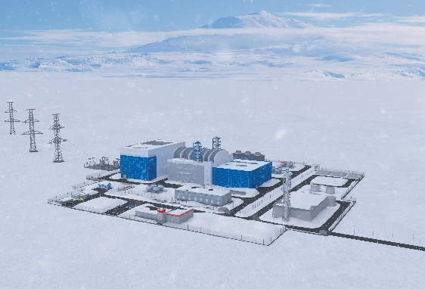

Отраслевая стандартизация
Система управления проектами
СТО СРО-С 60542960 00079-2020
СИСТЕМА УПРАВЛЕНИЯ ПРОЕКТАМИ ОРГАНИЗАЦИИ
СУП организации должна содержать следующие компоненты:
- документацию на СУП;
организационные единицы, обеспечивающие функционирование СУП;
информационное наполнение СУП.
СУП
стандарт устанавливает минимальные требования к системе управления проектами организаций – застройщика (технического заказчика) и генерального подрядчика – при строительстве, капитальном ремонте, реконструкции, сносе объектов капитального строительства, включая особо опасные, технически сложные и уникальные объекты.
Застройщик
(Технический заказчик)
Документация СУП
Стандарт управления проектами
Положение об офисе управления проектами
Положение о руководителе проекта
Положение о проектном офисе
Регламентирующие документы по процессам управления проектами
Методическое обеспечение
Отчетность
Генеральный подрядчик
АО КИС ИСТОК

Slide 33
Актуализация фонда стандартов СРО
Программа актуализации СТО СРО 2022
СТРОЙ | ПРОЕКТ | ГЕО
Разработка ППР при выводе блоков АС из эксплуатации Дезактивация оборудования и помещений при выводе из эксплуатации ядерно-радиационно опасных объектов (ЯРОО) | Порядок разработки проектной документации по выводу из эксплуатации Разработка проектов производства работ по демонтажу оборудования при выводе блоков АС из эксплуатации | Работы по оценке воздействия объектов использования атомной энергии на окружающую среду.
. Программа актуализации СТО СРО 2023
СТО СРО-С 60542960 00040—2015 Объекты использования атомной энергии. Геодезический мониторинг зданий и сооружений в период строительства и эксплуатации | СТО СРО-П 60542948 00058—2020 Гидрометаллургические производства уранодобывающих предприятий. Нормы технологического проектирования | СТО СРО-Г 60542954 00005—2015 Объекты использования атомной энергии. Учет опасных природных процессов и явлений при выборе площадки размещения АЭС

Slide 34




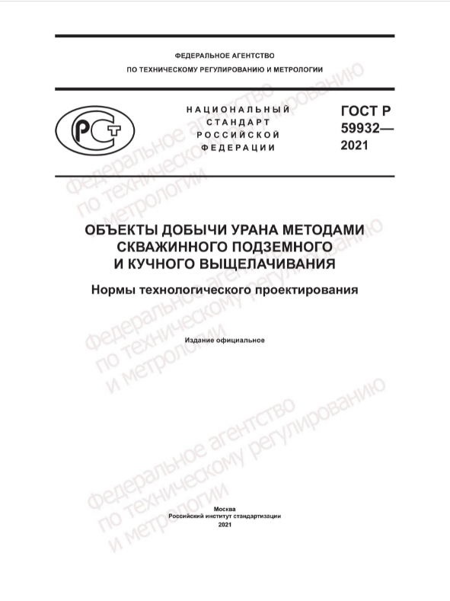



Отраслевая стандартизация
Программа стандартизации АРМЗ
Программа АРМЗ ВНИПИПРОМТЕХНОЛОГИИ
Предусмотрена на период – до 2024 г. Утверждена руководителем дивизиона АРМЗ Содержит 20 документов
ОБЪЕКТЫ ДОБЫЧИ УРАНА МЕТОДАМИ СКВАЖИННОГО ПОДЗЕМНОГО И КУЧНОГО ВЫЩЕЛАЧИВАНИЯ. Нормы технологического проектирования | Утвержден ГОСТ Р
ГИДРОМЕТАЛЛУРГИЧЕСКИЕ ЗАВОДЫ УРАНОДОБЫВАЮЩИХ ПРЕДПРИЯТИЙ Нормы технологического проектирования | СТО СРО разработан в 2020 Перевод в ГОСТ Р
ХВОСТОХРАНИЛИЩА ГИДРОМЕТАЛЛУРГИЧЕСКИХ ЗАВОДОВ УРАНОДОБЫВАЮЩИХ ПРЕДПРИЯТИЙ Нормы проектирования | СТО СРО разработан в 2019 Перевод в ГОСТ Р
ОБЪЕКТЫ ДОБЫЧИ УРАНА МЕТОДОМ СКВАЖИННОГО ПОДЗЕМНОГО ВЫЩЕЛАЧИВАНИЯ. Требования к рекультивации | 2022-2023
ОБЪЕКТЫ ДОБЫЧИ УРАНОВЫХ РУД ПОДЗЕМНЫМ СПОСОБОМ РАЗРАБОТКИ. Нормы проектирования | 2022-2023
Росстандарт
СТО СРО
ГОСТ Р 59932-2021
Проектирование
Строительство
Эксплуатация

Slide 35
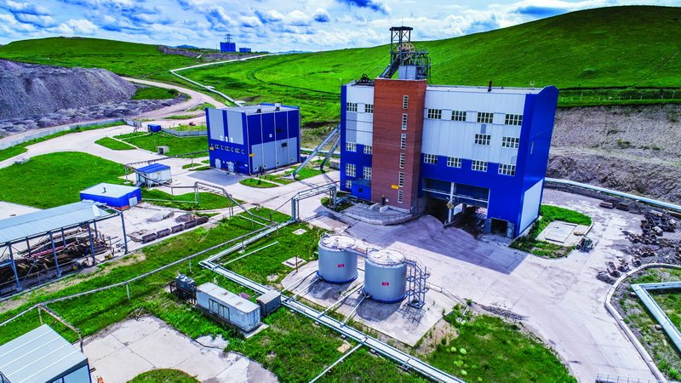
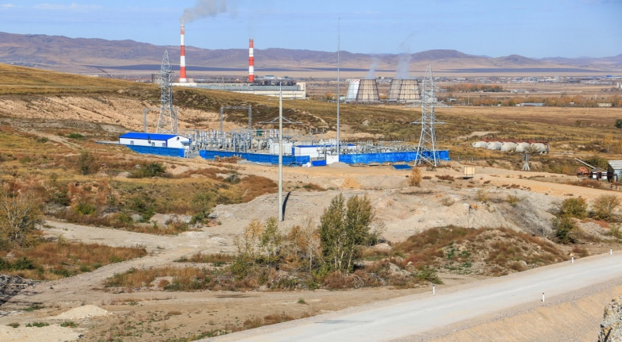
АРМЗ-ВНИПИПТ – стандартизация 2023
Отраслевая стандартизация
АРМЗ-ВНИПИПТ – стандартизация 2022
ГОСТ Р ГИДРОМЕТАЛЛУРГИЧЕСКИЕ ЗАВОДЫ УРАНОДОБЫВАЮЩИХ ПРЕДПРИЯТИЙ
Нормы технологического проектирования
Актуализация
СТО СРО
Росстандарт
ГОСТ Р ХВОСТОХРАНИЛИЩА ГИДРОМЕТАЛЛУРГИЧЕСКИХ ЗАВОДОВ УРАНОДОБЫВАЮЩИХ ПРЕДПРИЯТИЙ
Нормы проектирования
ГОСТ Р Объекты добычи урана методом скважинного подземного выщелачивания. Требования к рекультивации
ГОСТ Р Объекты добычи урановых руд подземным способом разработки. Нормы проектирования

Slide 36
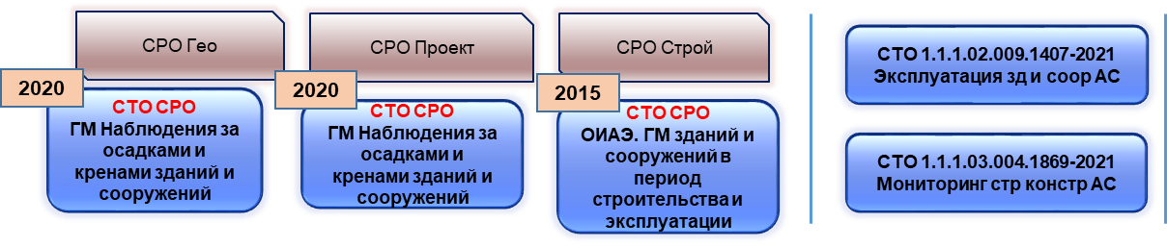
Отраслевая стандартизация - Геодезический мониторинг
Отсутствие единых отраслевых требований, дублирование и противоречивость
Проблема:
Решение:
Создание единой системы документов
СРО Проект
СРО Строй
СРО Строй
СТО СРО
ГМ
Программа наблюдений за осадками и кренами
СТО СРО
ГМ в период строительства
(учесть ЯЭУ ВН)
СТО СРО
ГМ в период эксплуатации
(учесть ЯЭУ ВН)
НП 064-17
ГОСТ Р …
Геодезический мониторинг.
Термины и определения
ГОСТ Р … Геодезический мониторинг.
Методы повторных геодезических измерений
ГОСТ Р … Геодезический мониторинг.
Оценка устойчивости и стабильности геодезических знаков
ГОСТ Р … Геодезический мониторинг.
Методы обработки временных данных
ГОСТ Р … Геодезический мониторинг.
База данных геодезического мониторинга
ГОСТ Р … Геодезический мониторинг.
Разработка программ геодезического мониторинга

Slide 37

Национальная стандартизация
Приказом Федерального агентства по техническому регулированию и метрологии от «18» июля 2018 г. № 1505 утверждена
Структура
технического комитета по стандартизации
ТК 322«Атомная техника»
Технический комитет по стандартизации
ТК 322«Атомная техника»
СРО Союзатомстрой – базовая организация ПК 6 «Сооружение объектов использования атомной энергии»
Председатель ПК 6 – Президент отраслевых СРО Опекунов В.С.
ЦТКАО – член ТК 322 в Управляющем совете. Ведет всю процедурную работу в ПК 6.
ЦТКАО – организация методической поддержки.
ПК 1
«Радиационная безопасность»
ПК 2
«Ядерный топливный цикл»
ПК 3
«Реакторные технологии»
ПК 4
«Оценка соответствия и системы менеджмента »
ПК 5
«Метрологическое обеспечение»
ПК 6
Подкомитет «Сооружение объектов использования атомной энергии»
ЗАДАЧИ
Рассмотрение технических заданий на разработку проектов стандартов;
Рассмотрение редакций проектов стандартов;
Организация экспертизы проектов стандартов (обоснованное экспертное мнение, позиция);
подготовка заключений по результатам экспертизы проектов стандартов;
ПК 7
«Автоматизированные системы управления»

Slide 38




















Национальная стандартизация
Состав ПК-6
1. АО «ГСПИ» |  | 11. АО «ВНИПИпромтехнологии
2. АО «Атомтехэнерго» |  | 12. ООО «К 4»
3. АО «Атомэнергопроект» |  | 13. АО «НТЦ Промышленная безопасность»
4. АО «Оргэнергострой» |  | 14. ООО «СТС»
5. ООО «ЦКТИ-Вибросейсм» |  | 15. НИИЖБ им А. А. Гвоздева АО «НИЦ Строительство»
6. АО «КОНЦЕРН ТИТАН – 2» |  | 16. Союз производителей и поставщиков крепежных систем
7. АО «ТВЭЛ» |  | 17. ООО Инженерная компания «НИИЖБ»
8. Филиала по реализации капитальных проектов АО «Концерн РОСЭНЕРГОАТОМ» |  | 18. АО «ВО «Безопасность»
9. АО «АСЭ» |  | 19. НИЦ «Курчатовский институт»
10. ООО «Корпорация АК «ЭСКМ» |  | 20. ООО «ЦТКАО»
Экспертный совет СРО
Комитеты СРО
Выполнено | 2020 - 2022 гг
Проведение заседаний ПК 6 | 18 заседаний
Проведение заседаний РГ | 12 заседаний
Рассмотрение ТЗ на разработку проектов документов по стандартизации | Рекомендовано к согласованию ТК 4 ТЗ на разработку стандартов
Экспертиза проектов документов по стандартизации | Рекомендованы: к утверждению ГОСТ Р – 3 ПНСТ - 1
Формирование программы разработки документов по стандартизации на 2022-2024гг | ГОСТ Р – 3 ПНСТ – 3 СТО - 3

Slide 39
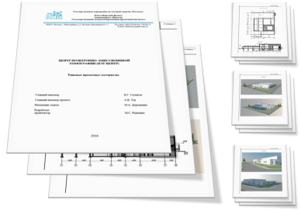


Работа по национальной стандартизации в 2021-2022
Заказчики | Концерн Росэнергоатом Объединенный проектный институт
ГОСТ Р 59963-2021 «Монолитная сталефибробетонная гидроизоляция подземных железобетонных конструкций атомных станций. Технология изготовления и контроль качества» | Утвержден ГОСТ Р
ГОСТ Р 59964- 2021 «Комбинированные железобетонные конструкции атомных станций с несъемной сталефибробетонной опалубкой. Расчет и конструирование» | Утвержден ГОСТ Р
ЦТКАО
Необходимы стандарты на производство работ с применением сталефибробетона
Заказчики | Концерн РосэнергоатомСРО Союзатомпроект
ГОСТ Р (ST 232) «Железобетонные конструкции с петлевыми стыками арматуры для объектов использования атомной энергии. Требования к конструированию и расчету» | В плане утверждения на 2022 В плане утверждения на 2022
ГОСТ Р «Система механических соединений арматуры железобетонных конструкций объектов использования атомной энергии. Требования к системе»

Slide 40

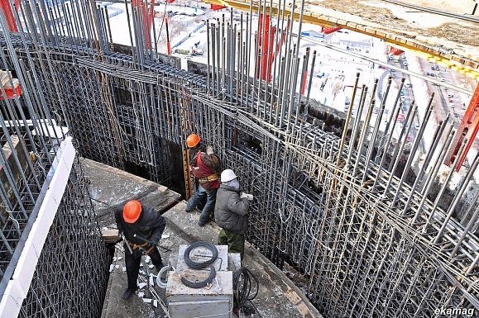

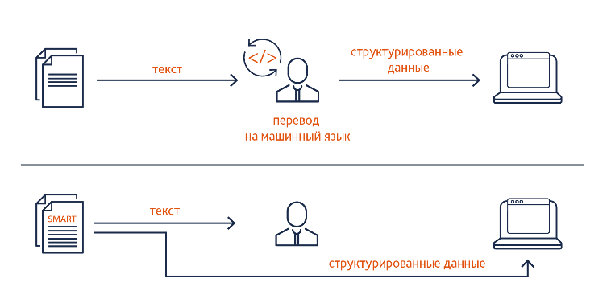

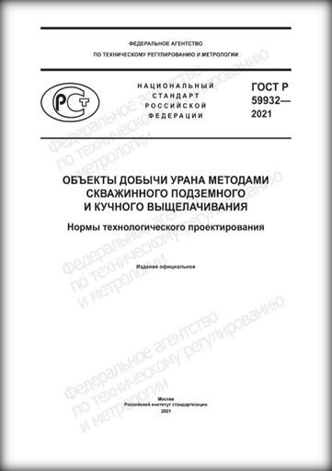
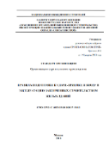
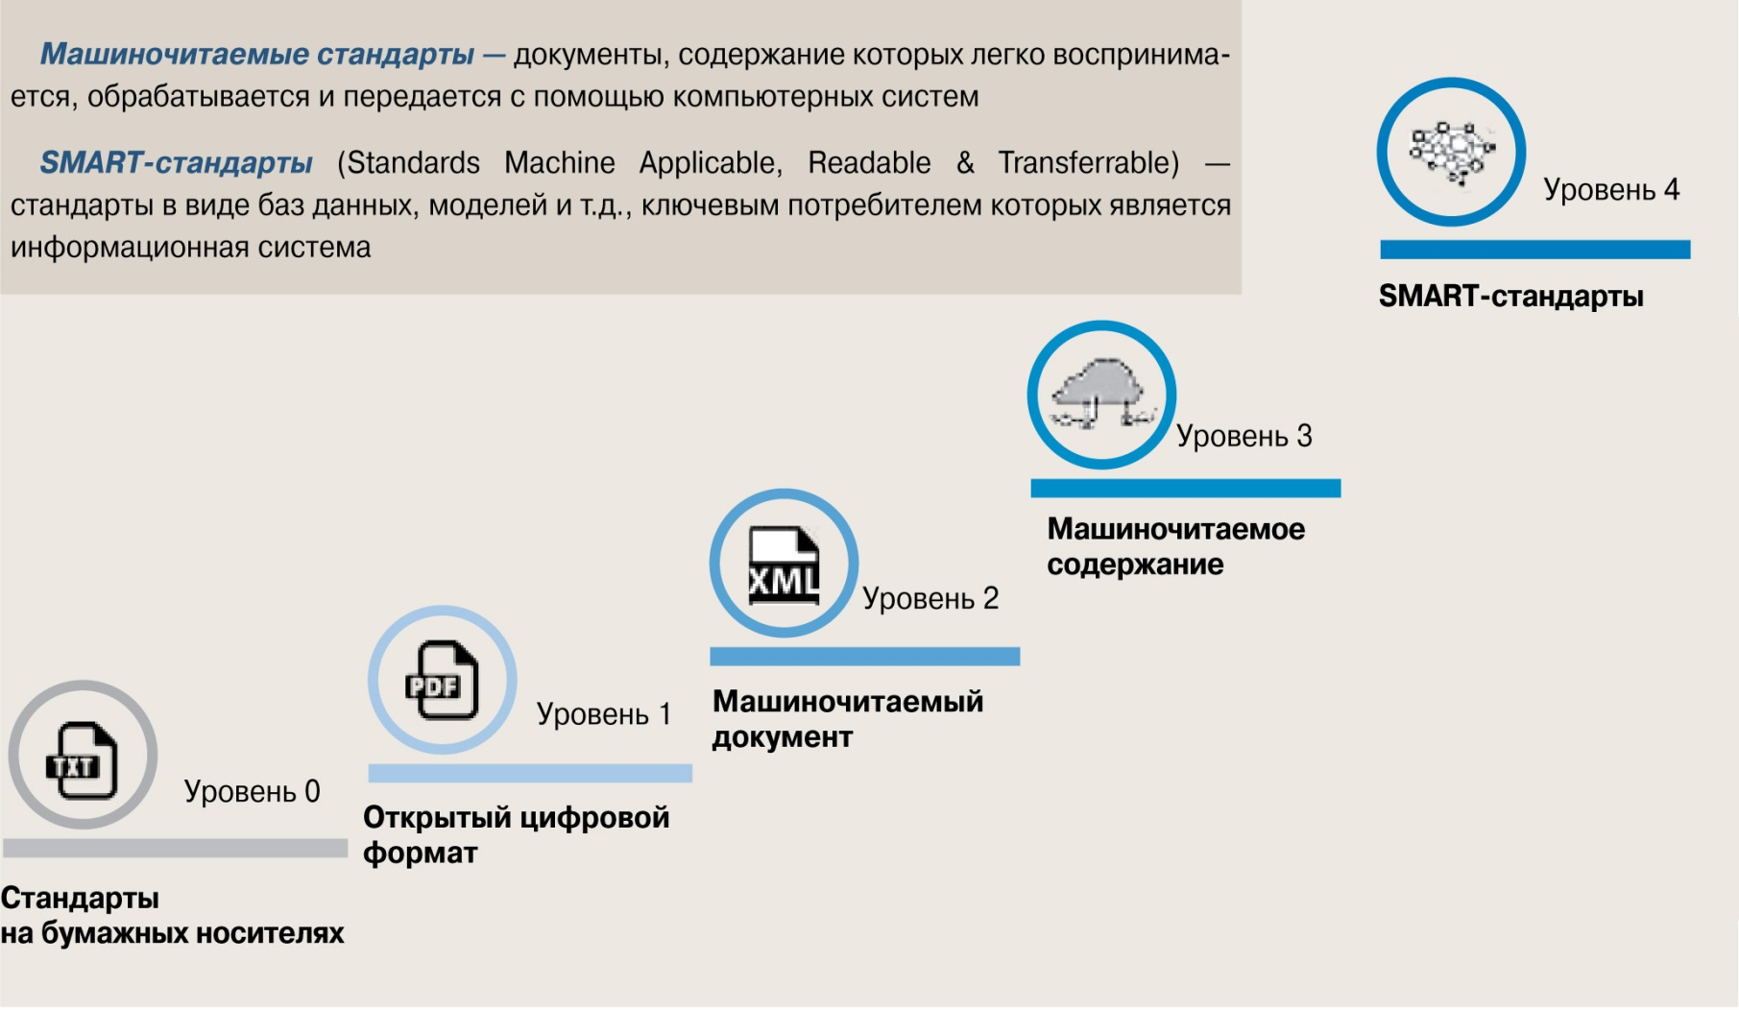
Работа по национальной стандартизации в 2021-2022 гг
Цифровизация
СРО АО
ЦТКАО
ГОСТ Р «Система механических соединений арматуры железобетонных конструкций объектов использования атомной энергии. Правила идентификации»
ГОСТ Р планируется к утверждению в качестве стандарта в цифровом формате (SMART)

Slide 41

Вывод из эксплуатации
Комитет СРО атомной отрасли по выводу из эксплуатации ЯРОО
Состав
ГК «Росатом»
АО «Концерн Росэнергоатом»
ФБУ НТЦ ЯРБ
АО «КОНЦЕРН ТИТАН-2»
АО «ВНИПИпромтехнологии»
ИБРАЭ РАН
АО «ТВЭЛ»
АО «СХК»
АО «Атомэнергопроект»
СРО «СОЮЗАТОМСТРОЙ»
ООО «ЦТКАО»
РГ 1 | №190 - ФЗ «Градостроительный кодекс РФ» №170 - ФЗ «Об использовании атомной энергии» от 21 ноября 1995 г.
РГ 2 | №190 - ФЗ «Об обращении с радиоактивными отходами» от 11 июля 2011 г.
РГ 3 | №7 - ФЗ «Об охране окружающей среды» от 10 января 2002 г.
РГ 4 | № 3 - ФЗ «О радиационной безопасности» от 09 января 1996 г.
РГ 5 | ПП РФ № 87 от 16 февраля 2008 г. «О составе разделов проектной документации и требованиях к их содержанию
Задачи: Ведение экспертной и методической деятельности , связанной с анализом состояния действующих нормативно-правовой и нормативно-технической баз, формирование предложений по внесению изменений в законодательство и их дальнейшая реализация.

Slide 42
Решения
Решения
Руководителям предприятий строительного комплекса атомной отрасли рекомендовать: в рамках взаимодействия с СРО атомной отрасли, либо в режиме непосредственного сотрудничества инициировать разработку стандартов СРО или Стандартов организаций с целью апробации технических решений и применения наилучшей практики для создания основы отраслевой нормативной базы.
2. - инициировать процесс подготовки с участием Экспертного Совета ЦТКАО целевых программ по разработке документов по стандартизации с целью обеспечения выполнения требований безопасности и применения прогрессивных технологий при сооружении ОИАЭ
3. ООО «ЦТКАО» - обеспечить дальнейшее развитие экспертного сообщества с целью повышения качества разрабатываемых стандартов в рамках деятельности СРО атомной отрасли.

Slide 43
Вопрос №5
О развитии образовательного проекта СРО АО и мерах по обеспечению строительных площадок ГК «Росатом» квалифицированным персоналом.
Доценко Л.А.
Начальник отдела по правовой работе и специальным проектам СРО АО.
Грязнев И.В.
Директор НОУ ДПО «УЦПР».

Slide 44
Задачи Образовательного проекта СРО АО
Повышение квалификации руководителей и специалистов
Развитие и актуализация Программного комплекса
Проведение аттестации руководителей организаций – членов СРО
Формирование групп для прохождения НОК

Slide 45
Данные по повышению квалификации
За период с 2010 по сентябрь 2022 г.г. повысили квалификацию – 33269 руководителей и специалистов
СРО «СОЮЗАТОМСТРОЙ»
24789 чел.
СРО «СОЮЗАТОМПРОЕКТ»
7036 чел.
СРО «СОЮЗАТОМГЕО»
1444 чел.
План на 2022 год - 1830 чел. / факт 1520 чел.
СРО «СОЮЗАТОМСТРОЙ» -1150 чел. / факт 963 чел. СРО «СОЮЗАТОМПРОЕКТ- 530 чел./ факт 446 чел. СРО «СОЮЗАТОМГЕО» -150 чел./ факт 111 чел.

Slide 46
Участие организаций, членов СРО АО в Образовательном проекте
в 2022 году – 175 организаций из 358
СРО «СОЮЗАТОМСТРОЙ»
всего-129
65 организаций - 50%
СРО «СОЮЗАТОМПРОЕКТ»
всего-152
75 организаций – 50%
СРО «СОЮЗАТОМГЕО»
всего-77
35 организаций – 45%

Slide 47
Бюджет Образовательного проекта
За период с 2010 по сентябрь 2022
Бюджет Образовательного проекта составил – 500 млн. руб., Бюджет на 2022 год – 27,450 млн. руб.
СРО «СОЮЗАТОМСТРОЙ» - 353 млн. руб.
СРО «СОЮЗАТОМПРОЕКТ» -125 млн. руб.
СРО «СОЮЗАТОМГЕО» - 22 млн. руб.

Slide 48
Программный комплекс СРО атомной отрасли
6
Программный комплекс СРО АО включает 80 программ ДПО
СРО «СОЮЗАТОМСТРОЙ»
СРО «СОЮЗАТОМПРОЕКТ»
СРО
«СОЮЗАТОМГЕО»
51 программа
20 программ
9 программ

Slide 49
Развитие и актуализация Программного комплекса СРО атомной отрасли
Количество новых образовательных программ повышения квалификации, включенных в ПК в 2022 году - 13 программ ДПО
СРО «СОЮЗАТОМСТРОЙ» - 8 программ
СРО «СОЮЗАТОМПРОЕКТ» - 3 программы
СРО «СОЮЗАТОМГЕО» - 2 программы
В 2022 году актуализировано – 10 программ ДПО
СРО «СОЮЗАТОМСТРОЙ» - 8 программ
СРО «СОЮЗАТОМПРОЕКТ» - 1 программа
СРО «СОЮЗАТОМГЕО» - 1 программа

Slide 50
Программы ДПО, запланированные к разработке в 2023 году
«Менеджер по качеству. Разработка, внедрение и подготовка к сертификации СМК на основе требований ГОСТ Р ИСО 9001–2015 и ГОСТ РВ 0015–002–2020»
«Внутренний аудитор СМК. Требования ГОСТ Р ИСО 19011–2021 к организации, планированию и проведению аудитов СМК, функционирующей на основе ГОСТ Р ИСО 9001–2015, ГОСТ РВ 0015–002–20203»
«Особенности положений стандарта ГОСТ ISO/IEC 17025-2019. Общие требования к компетентности испытательных и калибровочных лабораторий»

Slide 51
Аттестация руководителей
За период с 2011 по сентябрь 2022 г.г. прошли аттестацию - 4901 руководителей
СРО «СОЮЗАТОМСТРОЙ»
СРО «СОЮЗАТОМПРОЕКТ»
СРО
«СОЮЗАТОМГЕО»
2743
1577
581
2591(+)
152 (-)
1558 (+)
19 (-)
557 (+)
24 (-)
ПЛАН проведения аттестации на 2022 год – 350 руководителей
ФАКТ – 264 руководителя
в 2021 году актуализировано 424 тестовых вопросов
СТРОЙ | ПРОЕКТ | ГЕО
147 | 154 | 123
в 2022 году актуализировано 55 тестовых вопросов (СТО СРО)
СТРОЙ | ПРОЕКТ | ГЕО
6 | 33 | 16
План до конца 2022 года актуализировать 150 тестовых вопросов

Slide 52
Организации, члены СРО АО, участники строительства объектов проекта «МБИР»
АО ОЭС
СРО «СОЮЗАТОМСТРОЙ»
СРО «СОЮЗАТОМПРОЕКТ»
СРО «СОЮЗАТОМГЕО»
АО «ГСПИ»
СРО «СОЮЗАТОМСТРОЙ»
СРО «СОЮЗАТОМПРОЕКТ»
СРО «СОЮЗАТОМГЕО»
ООО «Корпорация АК «ЭСКМ»
СРО «СОЮЗАТОМПРОЕКТ»
СРО «СОЮЗАТОМГЕО»
Квота/обучено
Строй-38/39
Проект-20/25
Гео-15/11
Квота/обучено
Строй-19/23
Проект-25/61
Гео-11/8
Квота/обучено
Проект-5/3
Гео-2/2
АО «ГНЦ НИИАР»
СРО «СОЮЗАТОМПРОЕКТ»
АО «Прогресс-Экология»
СРО «СОЮЗАТОМПРОЕКТ»
Квота/обучено
Проект-2/7
Квота/обучено
Проект-2/0

Slide 53
Данные по количеству руководителей и специалистов прошедших обучение
Всего прошли обучение (2011-2022 г.г.) | Строительство | Проектирование | Инженерные изыскания | В том числе
 |  |  |  | ИТР | Руководители
АО «Институт Оргэнергострой"
503 | 248 | 195 | 60 | 378 | 125
АО «ГСПИ»
430 | 115 | 250 | 65 | 313 | 117
ООО «Корпорация АК «ЭСКМ»
144 | 100 | 34 | 10 | 98 | 46
 |  | АО «ГНЦ НИИАР»
92 |  | 92 |  | 78 | 14
АО «Прогресс-Экология»
 |  | Не обучались
Итого: 1169 | 463 | 571 | 135 | 867 | 302

Slide 54
Меры по обеспечению работы ОП в рамках строительства проекта «МБИР»
Организациям - участникам проекта «МБИР»:
- в полной мере использовать квоты по обучению специалистов в рамках Образовательного проекта СРО АО
- подготовить предложения о разработке или корректировке действующих учебных программ, учитывая специфику объектов проекта «МБИР»
СРО АО:
- в случае необходимости изыскивать для организаций-участников проекта «МБИР» возможности по увеличению квот Образовательного проекта
- обеспечить разработку и корректировку учебных программ по предложениям организаций-участников проекта «МБИР»

Slide 55
Независимая оценка квалификации
Федеральный закон от 03.07.2016 N 238-ФЗ "О независимой оценке квалификации"
Градостроительный кодекс Российской Федерации от 29.12.2004 N 190-ФЗ, статья 55.5-1
НРС
Приказ Минстрой России от 15.04.2022 г. №286/пр
Об утверждении перечня документов, подтверждающих соответствие физического лица минимальным требованиям, установленным частью 10 статьи 55.5.-1 Градостроительного кодекса РФ, состава сведений, включаемых в национальные реестры специалистов, порядка внесения изменений в национальные реестры специалистов, оснований для отказа во включении сведений о физическом лице в соответствующий национальный реестр специалистов, перечня случаев, при которых сведения о физическом лице исключаются из национального реестра специалистов»
Приказ Минстрой России от 30.06.2022 N 529/пр
О переносе сроков прохождения независимой оценки квалификации физического лица, претендующего на осуществление профессиональной деятельности по организации выполнения работ по инженерным изысканиям, подготовке проектной документации, работ по строительству, реконструкции, капитальному ремонту, сносу объекта капитального строительства

Slide 56
ЦТКАО - Центр оценки квалификации
Центр технических компетенций атомной отрасли (ЦТКАО):
01 октября 2022 года аккредитован Советом по профессиональным квалификациям в строительстве в качестве центра независимой оценки квалификации (ЦОК)
Компетенции ЦТКАО
Главный инженер проекта (Специалист по организации инженерных изысканий, 7-уровень квалификации)
Главный инженер проекта
(Специалист по организации строительства, 7-уровень квалификации)
Главный инженер проекта (Специалист по организации архитектурно-строительного проектирования, 7-уровень квалификации)

Slide 57
Квалификационные требования
Главный инженер проекта (Специалист по организации архитектурно-строительного проектирования, 7-уровень квалификации)
Главный инженер проекта (Специалист по организации строительства, 7-уровень квалификации)
Главный инженер проекта (Специалист по организации инженерных изысканий, 7-уровень квалификации)
Высшее образование по специальности или направлению подготовки в области
строительства
Прохождение не реже одного раза в пять лет независимой оценки квалификации
Не менее 10 лет в области строительства, в том числе не менее 3 лет в организациях, осуществляющих подготовку проектной документации, на инженерных должностях ИЛИ Не менее 5 лет в области строительства при условии прохождения НОК, в том числе не менее 3 лет в организациях, осуществляющих подготовку проектной документации.
Не менее 10 лет в области строительства, в том числе не менее 3 лет в организациях, выполняющих инженерные изыскания, на инженерных должностях ИЛИ Не менее 5 в области строительства при прохождении НОК, в том числе не менее 3 лет в организациях, выполняющих инженерные изыскания, на инженерных должностях.
Опыт
Рекомендуется прохождение ДПО в области архитектурно-строительного проектирования раз в 5 лет
Не менее 10 лет в области строительства, в том числе не менее 3 лет в организациях, осуществляющих строительство, реконструкцию, капитальный
ремонт, снос объектов капитального строительства, на инженерных должностях ИЛИ не менее 5 лет в области строительства при условии прохождения НОК, в том числе не менее 3 лет в организациях, осуществляющих строительство, капитальный ремонт и снос.
Рекомендуется прохождение ДПО в области инженерных изысканий раз в 5 лет

Slide 58
Программы ДПО для подготовки прохождения НОК
Шифр программы | Наименование программы
С-37 | Развитие ключевых профессиональных компетенций главных инженеров проекта по организации строительства (на соответствие требованиям профессионального стандарта «Главный инженер проекта (специалист по организации строительства)».
П-15 | Развитие ключевых профессиональных компетенций главных инженеров проекта по организации архитектурно – строительного проектирования (на соответствие требованиям профессионального стандарта «Главный инженер проекта (специалист по организации архитектурно – строительного проектирования)».
ГЕО-4.1 | Развитие ключевых профессиональных компетенций главных инженеров проекта по организации инженерных изысканий (на соответствие требованиям профессионального стандарта «Главный инженер проекта (специалист по организации инженерных изысканий)».

Slide 59
Дорожная карта по прохождению НОК
Заявитель
ЦОК
Регистрация в ПАК
Экзамен в ЦОК в соответствии с оценочным средством по соответствующей квалификации (теоретическая и практическая часть)
Заполнение формы заявки (паспортные данные, документ об образовании, сведения о трудовой деятельности, загрузка сканов документов, выбор квалификации, выбор ЦОК)
Оформление результатов экзамена (протокол). Направление документов и результатов экзамена соискателя в СПК НОСТРОЙ/НОПРИЗ (не позднее 7 календ.дней)
Рассмотрение заявки и документов ЦОКом
СПК (не позднее 14 календ. дней после проведения экзамена):
- Проверяет, обрабатывает, признает результаты экзамена;
Принимает решение о выдаче ЦОКом свидетельства о квалификации;
Направляет в НАРК сведения о проведении НОК и внесения в реестр данных о соискателе
Согласование даты проведения экзамена
Оплата услуг по прохождению проф. экзамена на основании договора прохождения проф. экзамена
ЦОК на основании решения СПК, не позднее 30 календ.дней после завершения проф.экзамена, выдает соискателю свидетельство о квалификации, либо заключение о прохождении проф.экзамена, включающее рекомендации для соискателя

Slide 60
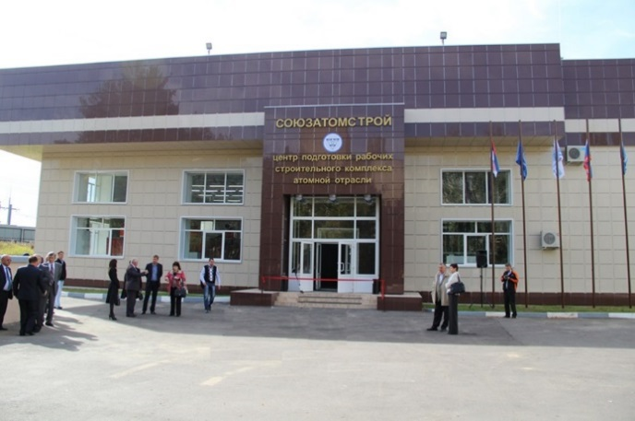
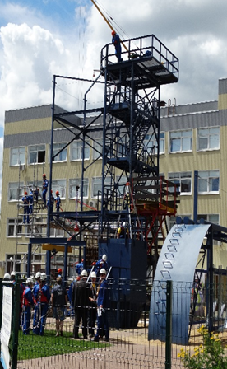
60
НОУ ДПО «УЦПР»
Создан: май 2011 г.
Начало учебного процесса: сентябрь 2012 г.

Slide 61
История создания НОУ ДПО «УЦПР»
2010
Решение ГК «Росатом» и СРО «Союзатомстрой» о создании Центра подготовки строительно-монтажного персонала атомной отрасли
2011
Создание образовательного учреждения СРО «Союзатомстрой» – НОУ ДПО «УЦПР»
2012
Ввод в эксплуатацию 2-х учебно-производственных комплексов в г. Москве и г. Нововоронеже
2016
Ввод в эксплуатацию учебно-производственного комплекса в Сосновом Бору
2018
- НОУ ДПО «УЦПР» внесен в Спецперечень ГК «Росатом», в качестве единого поставщика образовательных услуг;
- Утверждена Программа развертывания в странах сооружения АЭС учебных центров НОУ ДПО «УЦПР» по обучению и аттестации персонала
2019
- Утверждена Программа создания мобильных учебных центров по безопасности на старте проектов строительства АЭС за рубежом;
- Утвержден План мероприятий по созданию учебно-производственных комплексов на площадках строительства Курской АЭС, АЭС «Руппур», АЭС «Эль-Дабаа»
2021
Ввод в эксплуатацию учебно-производственного комплекса АЭС «Руппур» (Бангладеш)

Slide 62
Численность обученных в НОУ ДПО «УЦПР»
Всего за 2012-09.2022 гг. прошли обучение:
Руководители и специалисты – 25 497чел. Рабочих - 30 339чел.

Slide 63
Программный комплекс НОУ ДПО «УЦПР»
Дополнительные профессиональные программы повышения квалификации руководителей, специалистов, линейного персонала
Программы профессиональной подготовки рабочих
ВСЕГО: 61 программа в т.ч.
Электротехническое отделение
11 программ
ВСЕГО: 70 программы в т.ч.
Направление «Строительство»
47 программ
Отделение «Сварка и контроль»
15 программ
Направление «Проектирование»
15 программ
Отделение общестроительных работ
9 программ
Отделение специальных монтажных работ
9 программ
Направление «Инженерные изыскания»
4 программы
Охрана труда
17 программ
Программы дополнительного профессионального образования аккредитованные в СПК атомной отрасли
4 программы
Программы по СМК совместно с ЦТКАО
ВСЕГО: 13 программ в т.ч.
Работы по организации строительства
Строительство
5 программ
Разработка ППР и ОСППР
Исполнительная документация в строительстве
Проектирование
5 программ
Подготовка супервайзеров по организации и производству СМР
Инженерные изыскания
3 программы
Notes:
Разработаны новые программы: - Культура безопасности в строительстве; - 3 программы по СМК (совместно с ЦТКАО); - Техническая эксплуатация зданий и сооружений.
План на 2022год: стройка – Нормы и правила безопасности в области использования атомной энергии; проект –информационное моделирование (BIM)

Slide 64
Вхождение в образовательную систему Госкорпорации «Росатом»
Этапы:
Внесение в Спецперечень (раздел III приложения №13 к ЕОСЗ п. 113) и в перечень специальных товаров, работ и услуг для нужд атомной отрасли (раздел II приложения №13 к ЕОСЗ п.2.121), в части оказания Образовательных, научно-методических, организационных и информационно-консультационных услуг для строительного комплекса атомной отрасли при сооружении ОИАЭ;
Вхождение в состав Экспертного комитета по развитию образовательных организаций Госкорпорации «Росатом»:
внедрение новых технологий реализации образовательных программ;
внедрение единых стандартов при реализации образовательных программ;
синхронизация образовательных программ и направлений подготовки в образовательных организациях Госкорпорации «Росатом»;
создание единой цифровой образовательной среды;
внедрение новых ИТ- инструментов в образовательных организациях Госкорпорации «Росатом»;
синергия образовательных организаций: совместное использование ресурсов, тиражирование лучших практик;
3. Установления для НОУ ДПО «УЦПР» отраслевого регулирования цен при проведении закупок:
сокращение сроков процедуры заключения договоров для организаций контура ГК «Росатом»
4. Согласование с ДКП Госкорпорации «Росатом» включения НОУ ДПО "УЦПР" в систему Рекорд, в качестве отраслевого провайдера образовательных услуг.

Slide 65
Международный строительный чемпионат
С 2013 года НОУ ДПО УЦПР является Техническим партнером по подготовке и проведению Ежегодного конкурса профессионального мастерства «Лучший по профессии в комплексе капитального строительства атомной отрасли» в 7 номинациях.
С 2021 года НОУ ДПО УЦПР является Техническим партнером Международного строительного чемпионата (World Construction Championship (WCC)) – 11 номинаций в т.ч.:
- Мультикомандная номинация «Лучшая площадка по сооружению» (вкл. в себя 4 укрупненных номинаций)
- Номинации по электромонтажным направлениям (вкл. в себя 4 номинации)
- Командная номинация «Монтаж стальных и ж/б конструкций»
- Индивидуальная номинация «Электросварщик ручной сварки»
- Индивидуальная номинация «Охрана труда»

Slide 66
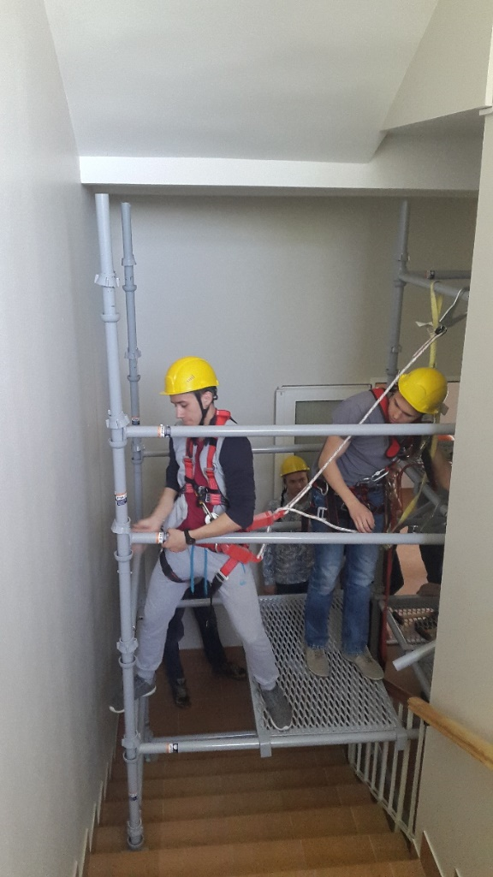
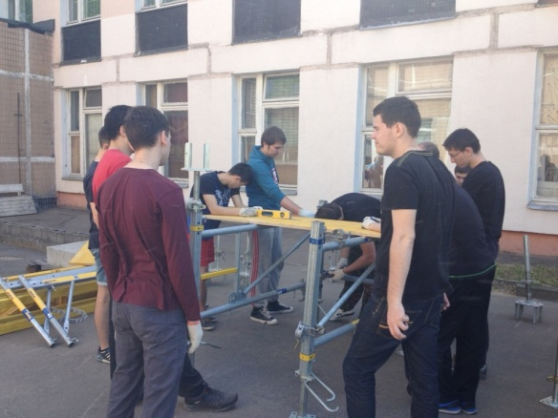
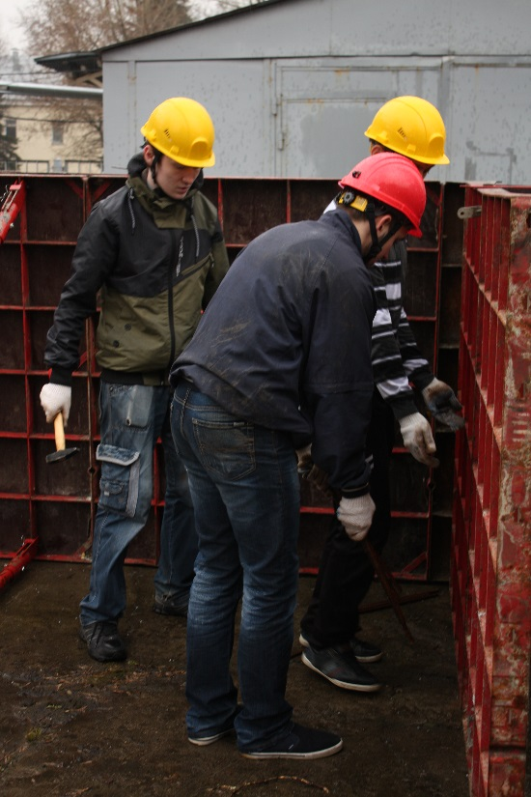
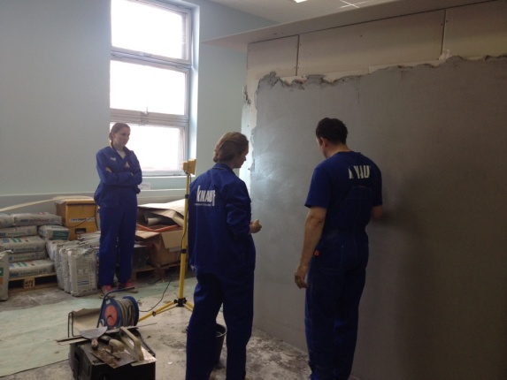
Проект «Инженеру - рабочую профессию»
С 2015 г. в НОУ ДПО «УЦПР» прошли обучение:
1352 студента по профессиям:
Бетонщик, Арматурщик; Монтажник опалубочных систем; Штукатур-маляр; Сварщик; Контролер сварочных работ.
Из МГСУ, МИФИ, МАДИ, МЭИ
369 студентов прошли обучение безопасным методам выполнения работ на высоте
Команды РСО принимают участие в конкурсах профессионального мастерства и Международном строительном чемпионате (World Construction Championship (WCC)) в командных и индивидуальных номинациях.

Slide 67
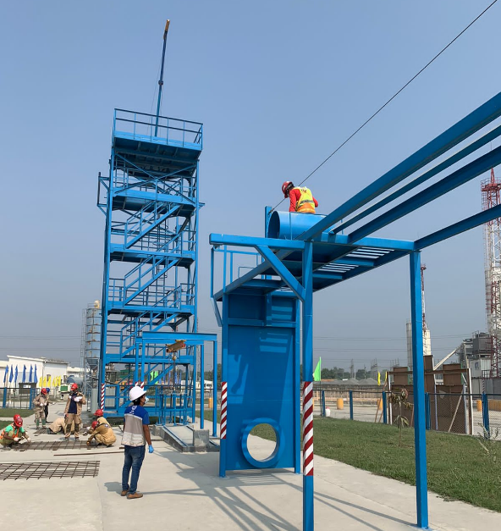
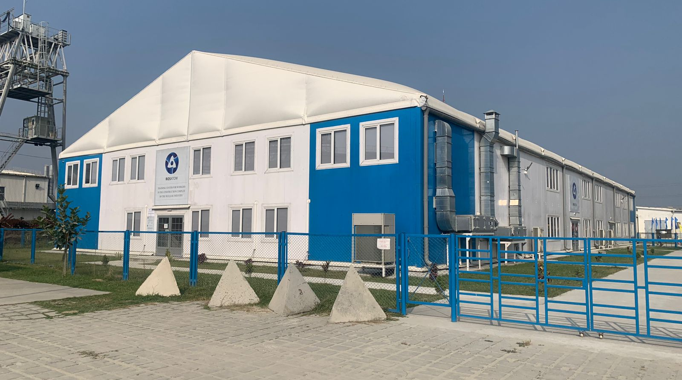
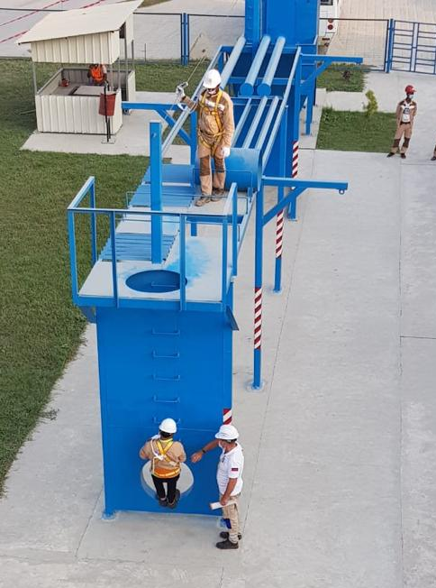
УПК-4 АЭС «Руппур» (проект реализован)

Slide 68
Характеристики УПК-4
Общая площадь комплекса | Более 1600м2
Учебно-производственный комплекс | Отделение «Сварка и контроль» Электротехническое отделение Отделение общестроительных работ Отделение тепломонтажных работ (в т. ч. вентиляция и кондиционирование, сантехнические работы) Отделение ОТ и ПБ (в т. ч. стропальные и такелажные работы) Учебный полигон
Учебно-лабораторный комплекс | 3 кабинета теоретического обучения на 48 мест Лаборатория неразрушающего контроля Компьютерный класс на 12 мест
Единовременное обучение Обучение в год | 150 человек 3000 человек
Подготовка осуществляется по 23 рабочим профессиям, 42 программ ДПО

Slide 69
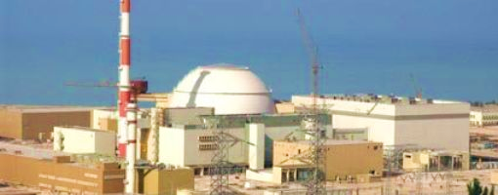
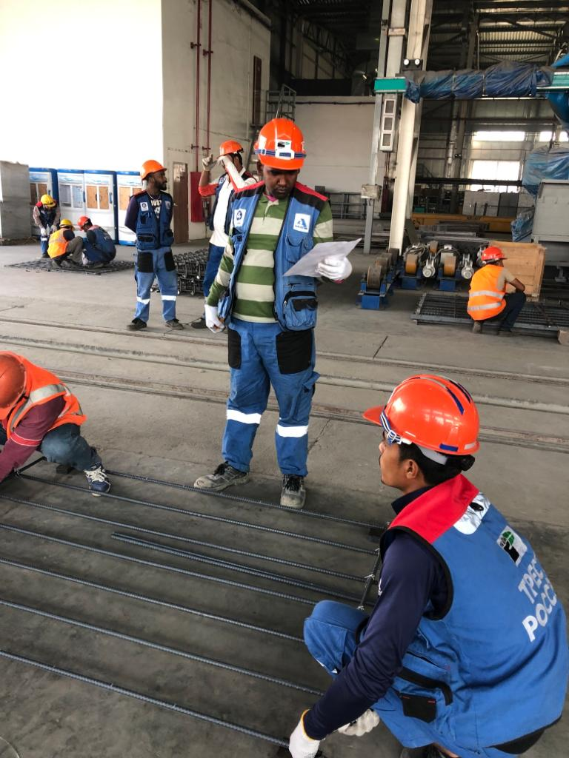
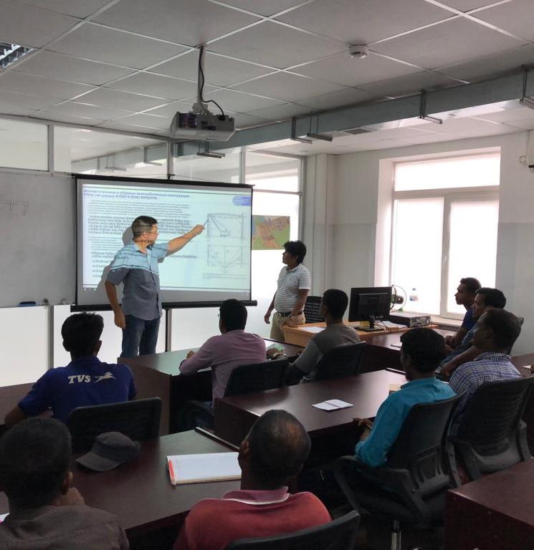
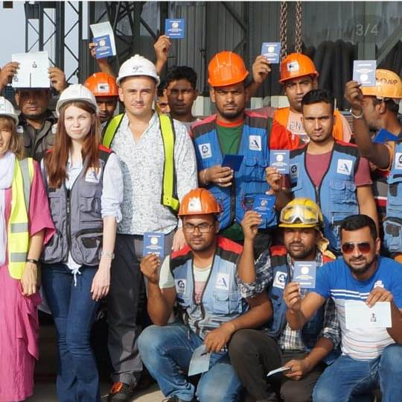
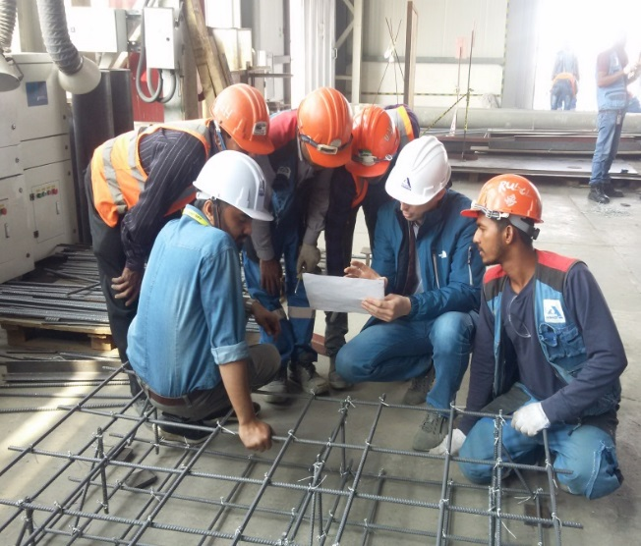
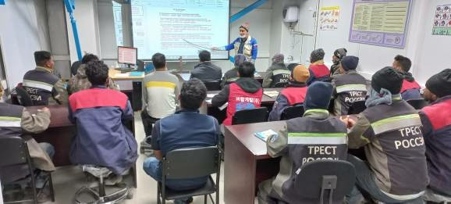
Опыт подготовки рабочих и ИТР на АЭС «Руппур»
70% рабочего персонала на строительстве АЭС «Руппур» - граждане Бангладеш
С 2019г. по 01.10.2022г. обучено – 8 542 чел.
9 месяцев 2022 г. обучено 2663 сотрудника за из них:
- 264 арматурщиков (вкл. курсы целевого назначения);
- 58 бетонщиков;
495 монтажников ЖБК и МТ;
358 сварщиков;
338 монтажник ТО;
1105 охрана труда, ОЗП, 1-я помощь, работы на высоте, стропальщик;
45 машинист крана управляемого с пола и электролебедок

Slide 70
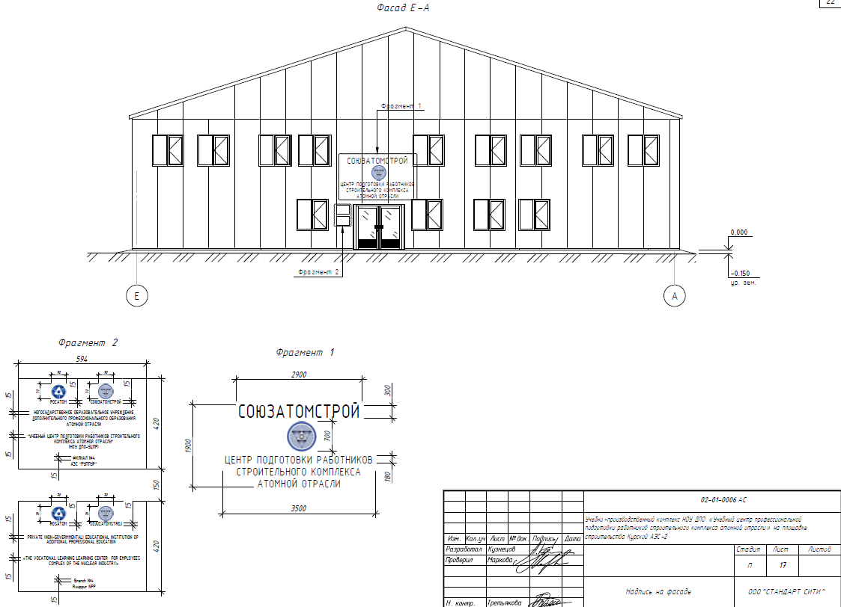
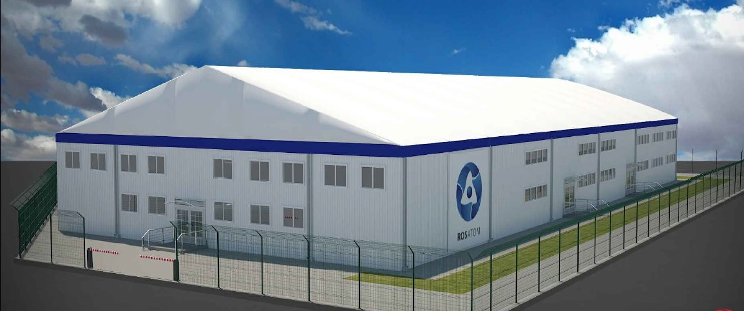
Типовой проект УПК АЭС Эль-Дабаа (АРЕ) (ввод в эксплуатацию март 2023г.)
Размещение на площадках сооружения АЭС Эль-Дабаа

Slide 71
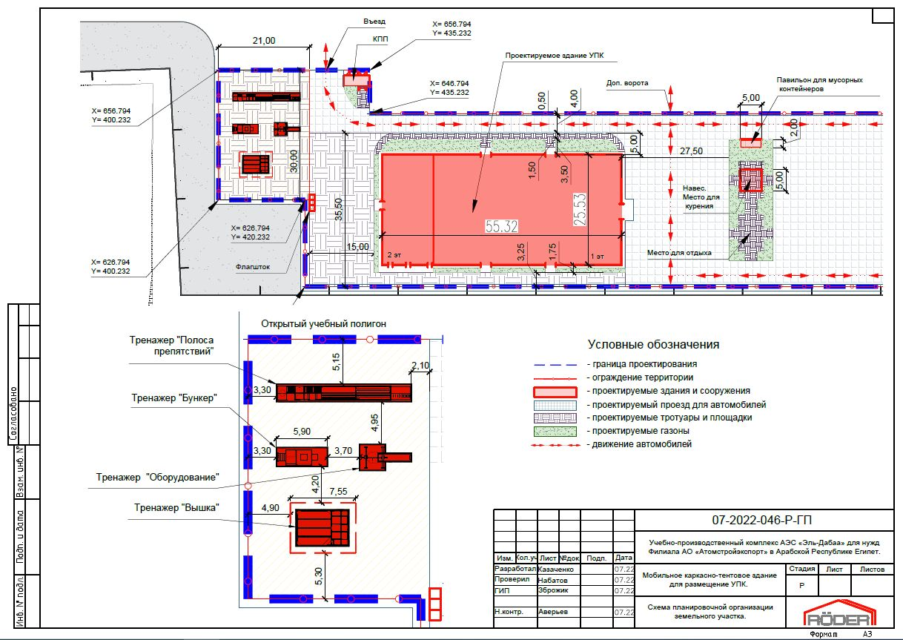
Расположение УПК на площадке сооружения АЭС Эль-Дабаа (АРЕ)

Slide 72
Программа развития НОУ ДПО «УЦПР»
Исполнение Приказ ГК «Росатом» 24.06.2022 № 1/774-П о создании УПК по подготовке персонала на Курской АЭС-2, АЭС «Руппур» и АЭС «Эль-Дабаа».
Укрепление материально-технической базы на площадке сооружения Курской АЭС-2 (2023г.)
Создание на базе Нововоронежского филиала (УПК-2), центра по подготовке персонала по выводу из эксплуатации объектов использования атомной энергии.
Развитие программного комплекса – разработка учебных программ: Информационному моделированию(ТИМ); Правила оценки соответствия продукции, для которой устанавливаются требования; Управление рисками функционирования систем
менеджмента организаций.
Повышение квалификации педагогического персонала НОУ ДПО УЦПР.
Участие в подготовке и проведении Международных чемпионатов в сфере промышленного строительства.
Обеспечение подготовки специалистов на действующих и вновь введенных УПК в 2022г. в количестве:
ДПО – 2500 чел., в т.ч. по заказу СРО – 1830 чел., линейный персонал – 300 чел.
Подготовка рабочих – 6000 чел., в т.ч.
- по основным профессиям – 4500 чел.
- входной контроль – 500 чел.
- специальные курсы – 1000 чел. (высота, ПТМ, охрана труда, оказание первой помощи)

Slide 73
73
Спасибо за внимание!

Slide 74
Вопрос №6
О развитии деятельности в области оценки соответствия. Сертификация систем менеджмента организаций на соответствие требованиям стандартов ИСО (ISO) и ГОСТ РВ 0015-002-2020.
Нестеренок А.Г.
Начальник отдела-главный эксперт отдела оценки соответствия ООО «ЦТКАО».

Slide 75

13 октября 2022 года

Slide 76









История
В 2018 году в структуре Центра технических компетенций атомной отрасли создан Орган по сертификации: ЦТКАО-эксперт.
На данный момент успешно прошли сертификацию более 100 компаний участвующих в сооружении ОИАЭ

Slide 77
НАШ ВЗГЛЯД
Миссия: Формирование в организациях строительного комплекса атомной отрасли высокорезультативных интегрированных систем менеджмента.
Цель: Высококвалифицированное оказание услуг в области менеджмента. Совершенствование процессов управления в организациях строительного комплекса атомной отрасли.
Задачи: Предоставление доступных, высокачественных услуг в области сертификации.

Slide 78



Международное сотрудничество
21 июня 2022 года в Турецкой Республики открыта дочерняя организация ЦТКАО - CTKAO NÜKLEER ENDÜSTRİ TEKNİK YETERLİLİK MERKEZİ LTD. ŞTİ (CTKAO LTD. ŞTİ) г. Ташуджу (АЭС Аккую).
Основным направлением компании является сертификация компаний-заказчиков на требования международных стандартов:
ISO 9001, 14001, 45001.
В данный момент CTKAO LTD. ŞTİ проходит процедуру аккредитации в органе по аккредитации TURKAK
В рамках компенсирующих мероприятий подписано тройственное соглашение о сотрудничестве с Турецким органом по сертификации North Kalite (г. Стамбул).

Slide 79



Развитие
В рамках развития компетенций ЦТКАО-эксперт успешно прошел аккредитацию в СДС Военный Регистр для выполнения работ по стандарту
ГОСТ РВ 0015-2020
ЦТКАО-эксперт прошел аккредитацию в Федеральной службе по аккредитации (Росаккредитация) по требованиям стандарта
ГОСТ Р 19443-2020
Соглашение о партнерстве.
Субсидии на сертификацию, патентование, адаптацию продукции.
Возмещение затрат на сертификацию ISO до 500 000 рублей.

Slide 80

Повышение квалификации
В 2021 году по поручению президента СРО Атомной отрасли
В.С. Опекунова разработаны программы повышения квалификации и на базе НОУ ДПО УЦПР проходят курсы по созданию, внедрению и функционированию интегрированной системы менеджмента в организациях строительного комплекса атомной отрасли
НОУ ДПО УЦПР
Повышение квалификации сотрудников, создание, внедрение интегрированных систем менеджмента
ЦТКАО-эксперт
Сертификация
9001,14001,45001, 19443

Slide 81
Наше предложение
Отметить исключительную важность уровня зрелости систем менеджмента организаций в обеспечении их эффективности и конкурентоспособности при реализации сложных инженерных объектов атомной отрасли.
Рекомендовать АО ГНЦ «НИАР», АО «Институт Оргэнегострой», СРО АО организовать с привлечением ЦТКАО проведение анализа систем менеджмента организаций-участников сооружения объектов проекта ИЯУ «МБИР» в целях оценки целесообразности их гармонизации.

Slide 82
82
Спасибо за внимание!

Slide 83
Вопрос №7
О результатах контрольной деятельности СРО АО за 9 месяцев 2022 года и мерах по её совершенствованию.
Шишков В. Н.
Начальник отдела технического надзора СРО АО.

Slide 84
Направления контрольной деятельности
1. Контроль соблюдения требований законодательства и документов СРО
Контроль соблюдения требований документов СРО :
требования к членству в СРО;
- требования стандартов и правил СРО;
Контроль соблюдения требования законодательства :
- о градостроительной деятельности;
- о техническом регулировании.
Контроль осуществляется в форме проверок, не реже чем 1 раз в 3 года, не чаще чем 1 раз в год.
2. Контроль договорных обязательств
Контроль соблюдения обязательств по договорам подряда, заключенным с использованием конкурентных способов (44-ФЗ и 223-ФЗ)
Контроль фактического совокупного размера обязательств по договорам подряда
- Контроль соблюдения договоров: в форме проверок не реже чем 1 раз в год, мониторинг исполнения.
Контроль фактического совокупного размера – ежегодно на основе представляемых членом СРО до 1 марта сведений.

Slide 85
Результаты контрольной деятельности за
9 месяцев 2022 года
А. Контроль соблюдения требований законодательства и внутренних документов СРО
СРО | Проверки |  |  |  | Меры дисциплинарного воздействия
 | Выездные |  | Камеральные | Всего | Предписание | Предупреж-дение | Приостановление права выполнения работ | Рекомендовано Совету к исключению
 | плановые | внеплановые
СОЮЗАТОМСТРОЙ | 30 | 1 | 2 | 33 | 27 | 5 | 2 | 3
СОЮЗАТОМПРОЕКТ | 22 | 0 | 12 | 34 | 29 | 8 | 4 | 4
СОЮЗАТОМГЕО | 11 | 0 | 9 | 20 | 22 | 8 | 1 | 1
ИТОГО | 64 |  | 23 | 87 | 78 | 21 | 7 | 8
Выездные проверки на объекты строительства
Объекты использования атомной энергии:
Площадка строительства Курской АЭС-2;
Площадка строительства объектов по проекту «Прорыв» на СХК.
Объекты строительства в г. Москве:
Жилищное строительство;
Транспортная инфраструктура;
Социальная инфраструктура.

Slide 86
Основные нарушения, выявленные в ходе проверок
86
Нарушения требований законодательства о градостроительной деятельности, о техническом регулировании;
внутренних документов СРО
Нарушения требований к членству в СРО
Нарушения требований Правил СРО
Нарушения требований Стандартов СРО
Отсутствие организационных документов по строительному контролю, недостаточный контроль за качеством работ подрядных организаций
Недостаточное количество руководителей и специалистов, в т.ч. сведения о которых внесены в НРС
Отсутствие (не продление) страхования гражданской ответственности, не соответствие суммы страхования требуемой
Нарушения по процессам выполнения работ.
(бетонные, сварочные работы)
Не проводится оценка квалификации специалистов (аттестация)
Низкая культура производства
(обустройство строительной площадки, мест производства работ)
Отсутствие страхования от НС
Стандарты СРО не введены в действие
нарушение требований охрана труда, создания безопасных условий труда

Slide 87
Результаты контрольной деятельности 9 месяцев 2022 года
Б. Контроль соблюдения обязательств по договорам подряда
СРО | Плановая проверка |  | Мониторинг исполнения договоров (по состоянию на 30.09.2022) |  |  | Выявлены превышения уровня фактического совокупного размера обязательств
 | Контроль исполнения договорных обязательств | Контроль совокупного размера обязательств | Количество организаций, имеющих действующие договоры | Количество договоров, находящихся на контроле | Не представлены сведения об исполнении договоров в срок
СОЮЗАТОМСТРОЙ | 64 | 87 | 19 | 93 | 22 | 0
СОЮЗАТОМПРОЕКТ | 81 | 108 | 32 | 88 | 33 | 0
СОЮЗАТОМГЕО | 40 | 54 | 9 | 16 | 6 | 0
Итого | 185 | 249 | 60 | 197 | 61 | 0

Slide 88
Анализ ситуации по неисполненным договорам
По срокам неисполнения договоров
СРО | Сроки
 | До 3-х мес | 3-6 мес | 6-12 мес | Более года
СОЮЗАТОМСТРОЙ | 3 (14%) | 4 (18%) | 7 (32%) | 8 (36%)
СОЮЗАТОМПРОЕКТ | 9 (28%) | 4 (13%) | 11 (34%) | 8 (25%)
СОЮЗАТОМГЕО | 1 17%) | 2 (33%) | 1 (17%) | 2 (33%)
Основные причины неисполнения договоров
 | СРО «СОЮЗАТОМСТРОЙ» | СРО «СОЮЗАТОМПРОЕКТ» | СРО «СОЮЗАТОМГЕО»
Причины не исполнения (не предоставления сведений по исполнению договоров) в срок | 13% - длительное оформление доп.соглашений; 28% - документы по исполнению на приемке у заказчика; 42% - по вине заказчика; 17% - по вине исполнителя. | 16% - документация на госэкспертизе; 25% - документы по исполнению на приемке у заказчика; 28% - по вине заказчика; 31% - по вине исполнителя. | 29% - документация на госэкспертизе; 67% - задержка по вине исполнителя.
Наибольшее количество неисполненных договоров
СРО «СОЮЗАТОМСТРОЙ» | СРО «СОЮЗАТОМПРОЕКТ» | СРО «СОЮЗАТОМГЕО»
- АО «ФЦНИВТ «СНПО» «Элерон» - 6; - АО «КОНЦЕРН ТИТАН-2» - 5. | - АО «ЦПТИ» - 4; - АО «Атомэнергопроект» - 4. | - АО «Атомэнергопроект» - 3

Slide 89
Рекомендации по применению стандартов СРО
1. СТО СРО-С 60542960 00066—2019. СИСТЕМА МЕНЕДЖМЕНТА КАЧЕСТВА. Порядок внедрения и функционирования.
2. СТО СРО-С 60542960 00038–2019. СТРОИТЕЛЬНЫЙ КОНТРОЛЬ. Порядок проведения.
3. СТО СРО-С 60542960 00078–2020. Входной контроль строительных материалов, изделий и конструкций, применяемых при строительстве, реконструкции, капитальном ремонте объектов капитального строительства.
4. СТО СРО-С 60542960 00002–2020. Общие требования к выполнению работ по строительству, реконструкции, капитальному ремонту, сносу объектов капитального строительства.
5. СТО СРО-С 60542960 00080–2021. Организация строительства. Контроль качества СМР.
6. СТО СРО-С 60542960 00011-2017. ОБЪЕКТЫ ИСПОЛЬЗОВАНИЯ АТОМНОЙ ЭНЕРГИИ. Требования к механическим соединениям арматуры железобетонных конструкций при строительстве и проектировании
7. СТО 95 138 – 2013. КОНТРОЛЬ КАЧЕСТВА ЭЛЕКТРОМОНТАЖНЫХ РАБОТ ПРИ СТРОИТЕЛЬСТВЕ ОБЪЕКТОВ ИСПОЛЬЗОВАНИЯ АТОМНОЙ ЭНЕРГИИ .
8. СТО СРО-С 60542960 00044 - 2015. ОБЪЕКТЫ ИСПОЛЬЗОВАНИЯ АТОМНОЙ ЭНЕРГИИ. Контроль качества тепломонтажных работ при строительстве ОИАЭ.
9. СТО СРО-С 60542960 00005 - 2021. ОБЪЕКТЫ ИСПОЛЬЗОВАНИЯ АТОМНОЙ ЭНЕРГИИ. Разработка проектов производства работ Общие требования.
10. СТО СРО-С 60542960 00055 -2021. Охрана труда при проведении работ по строительству, реконструкции, капитальному ремонту, сносу объектов капитального строительства. Общие требования.

Slide 90
Меры по совершенствованию системы контрольной деятельности
Направления совершенствования контрольной деятельности
1. Цифровизация
Автоматизация процессов контрольной деятельности в части получения и обработки информации
(эко система)
Контроль договорных обязательств
- исполнение договоров;
- фактический совокупный размер обязательств по договорам.
Отчеты о деятельности
2. Мониторинг площадок закупок

Slide 91
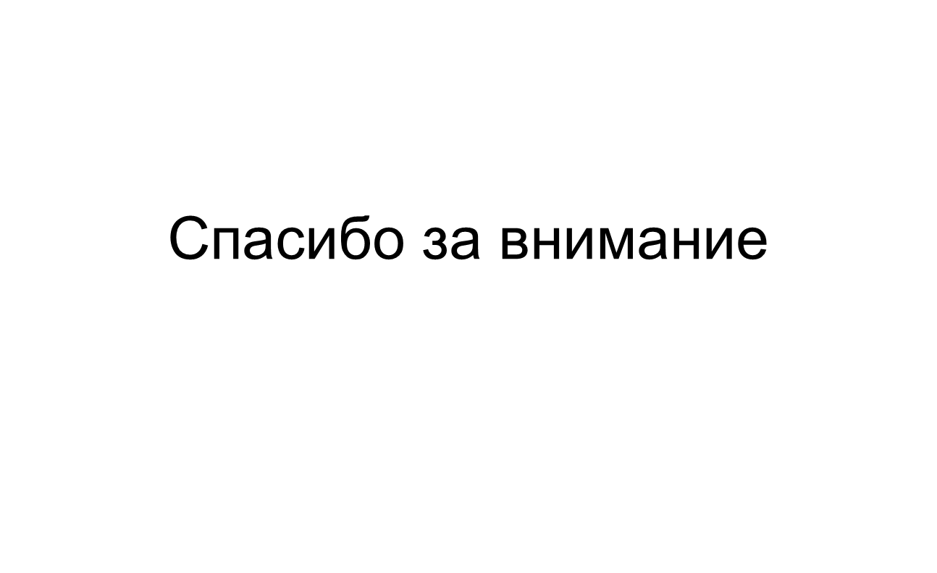

Slide 92
Вопрос №8
«БИМОГРАФ» программное обеспечение для управления строительством.
Гребенников М.В.
Генеральный директор ООО «К4»
Колосова Елена Валерьевна
Директор по развитию ООО «К4»

Slide 93


Slide 94
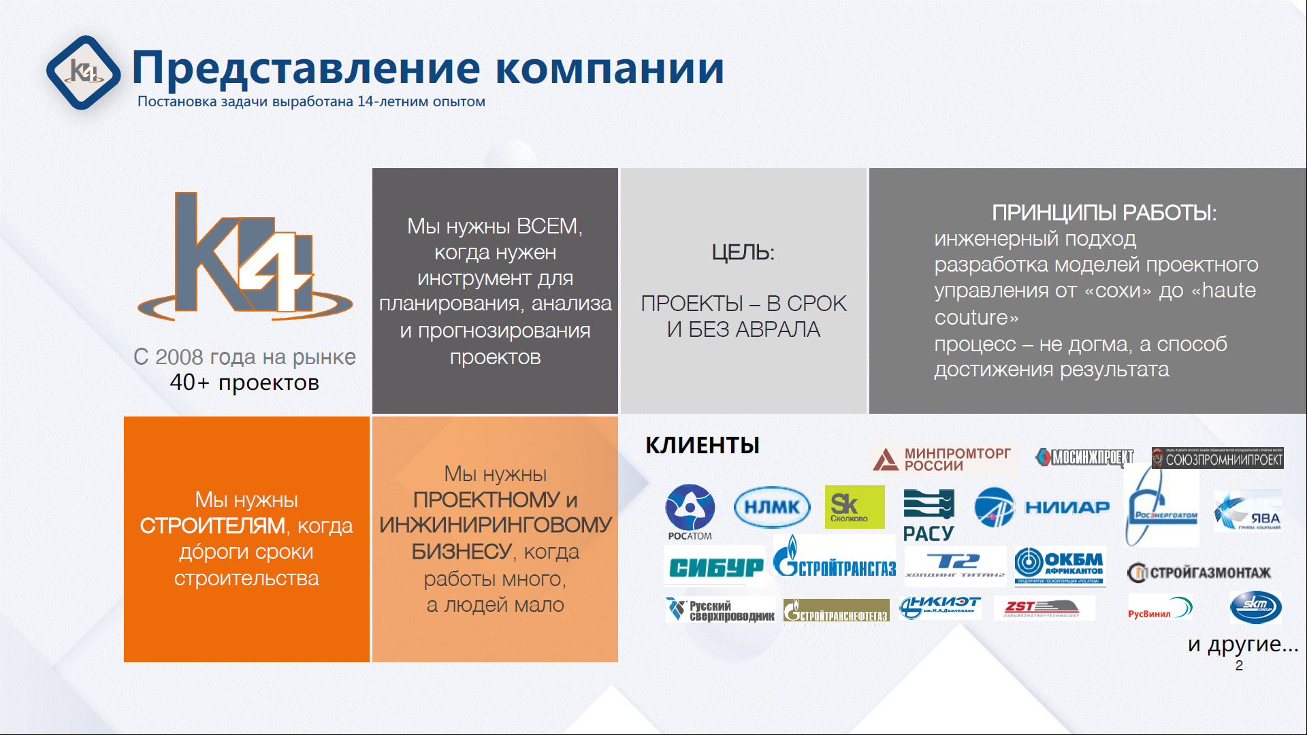

Slide 95


Slide 96
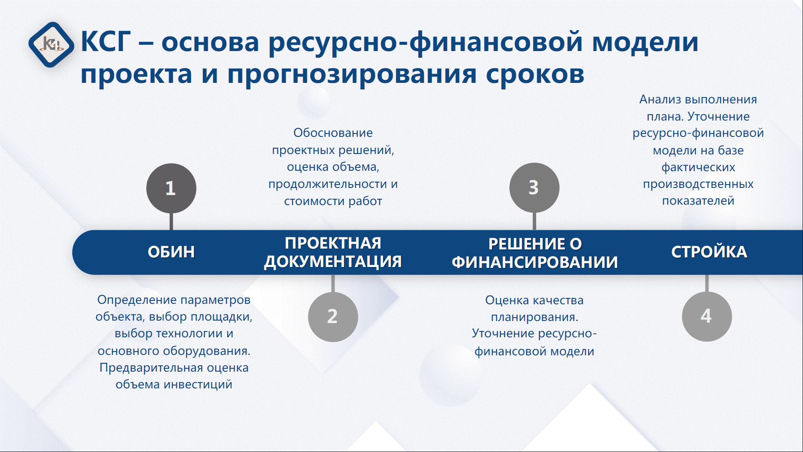

Slide 97


Slide 98


Slide 99
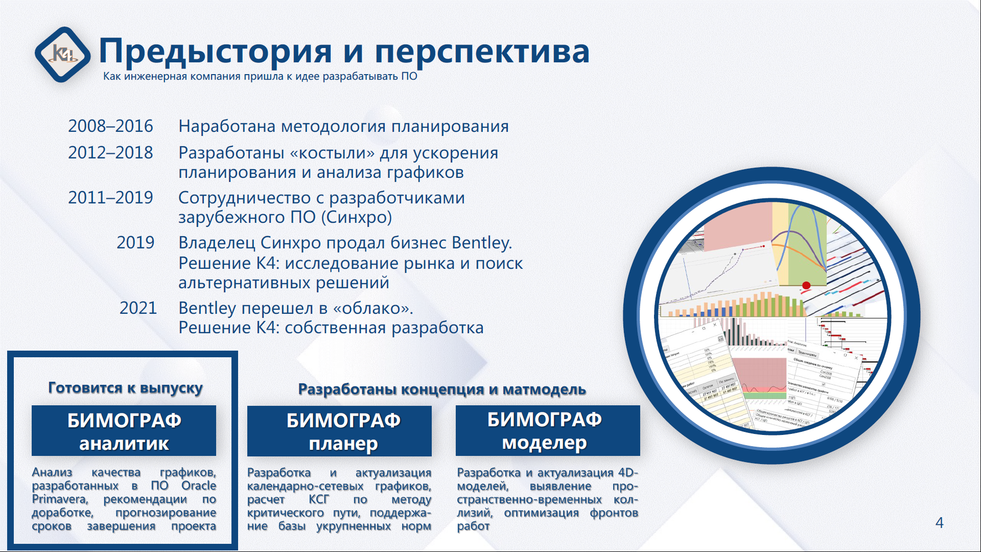

Slide 100


Slide 101


Slide 102
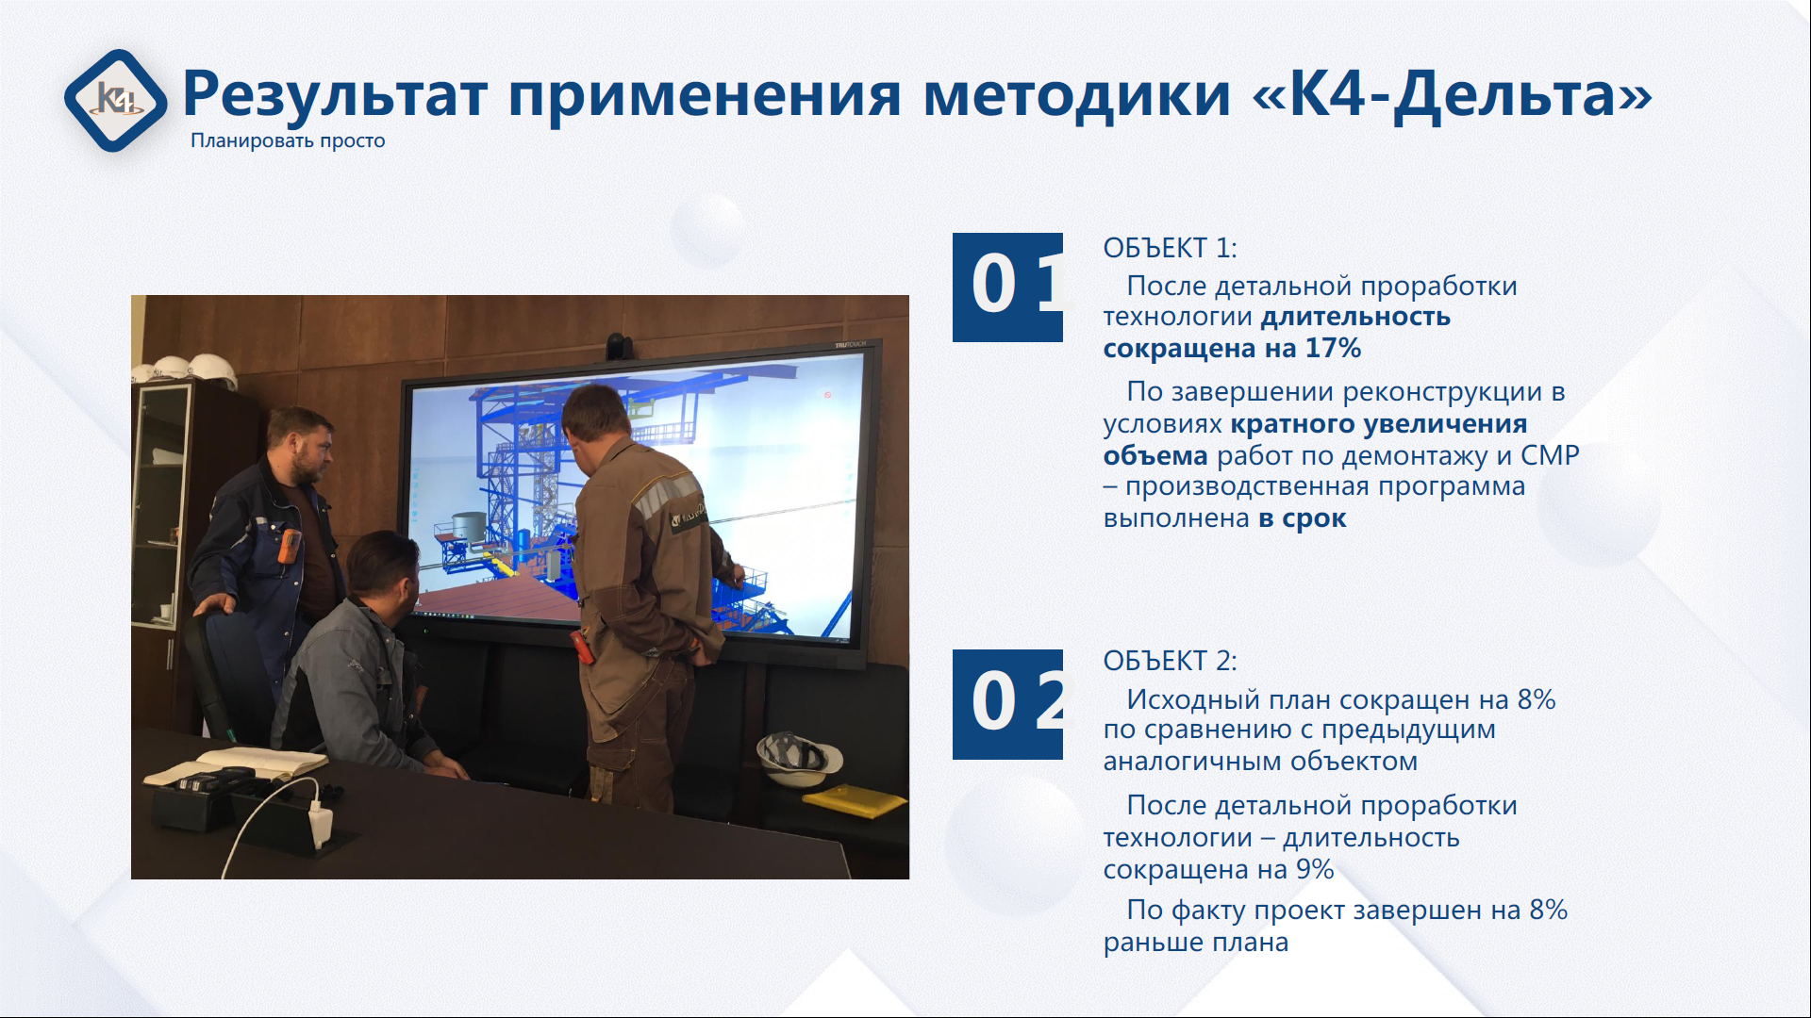

Slide 103


Slide 104


Slide 105
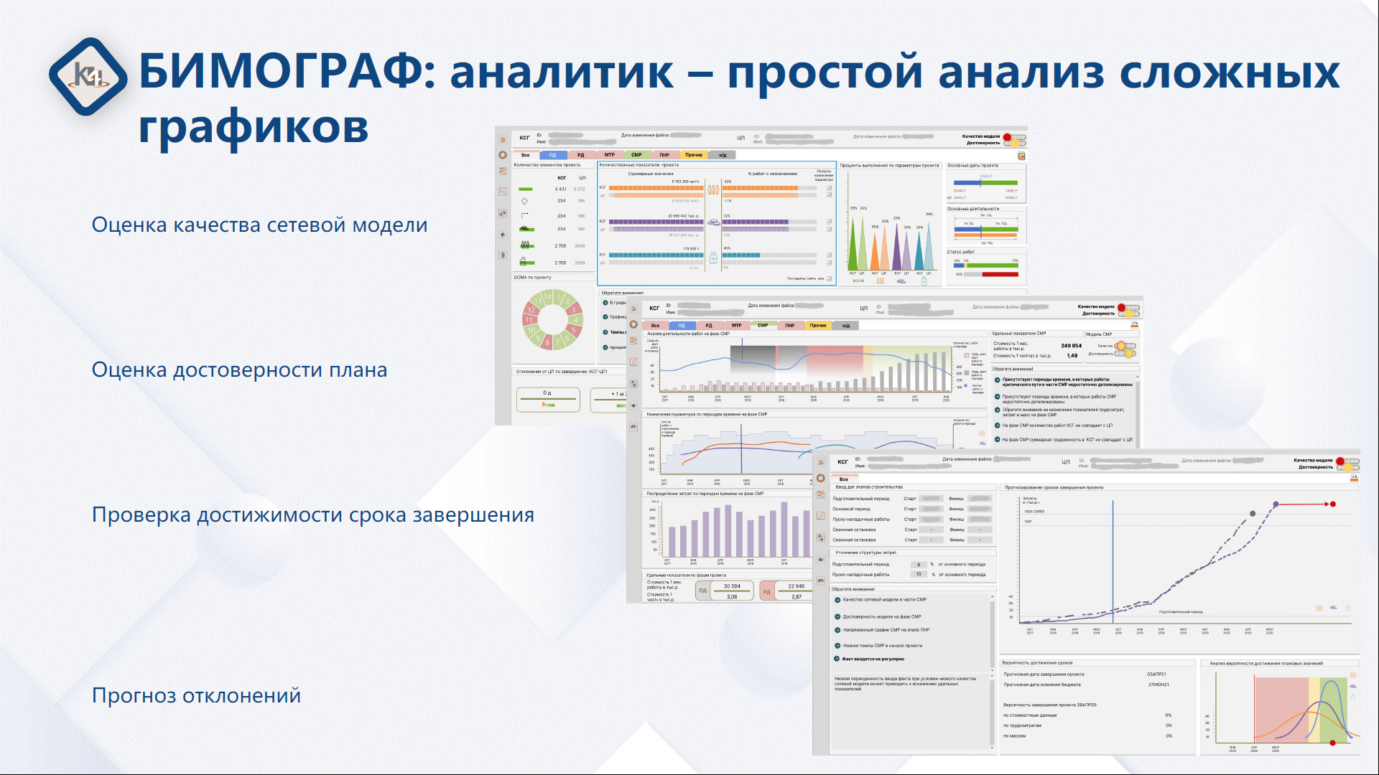

Slide 106
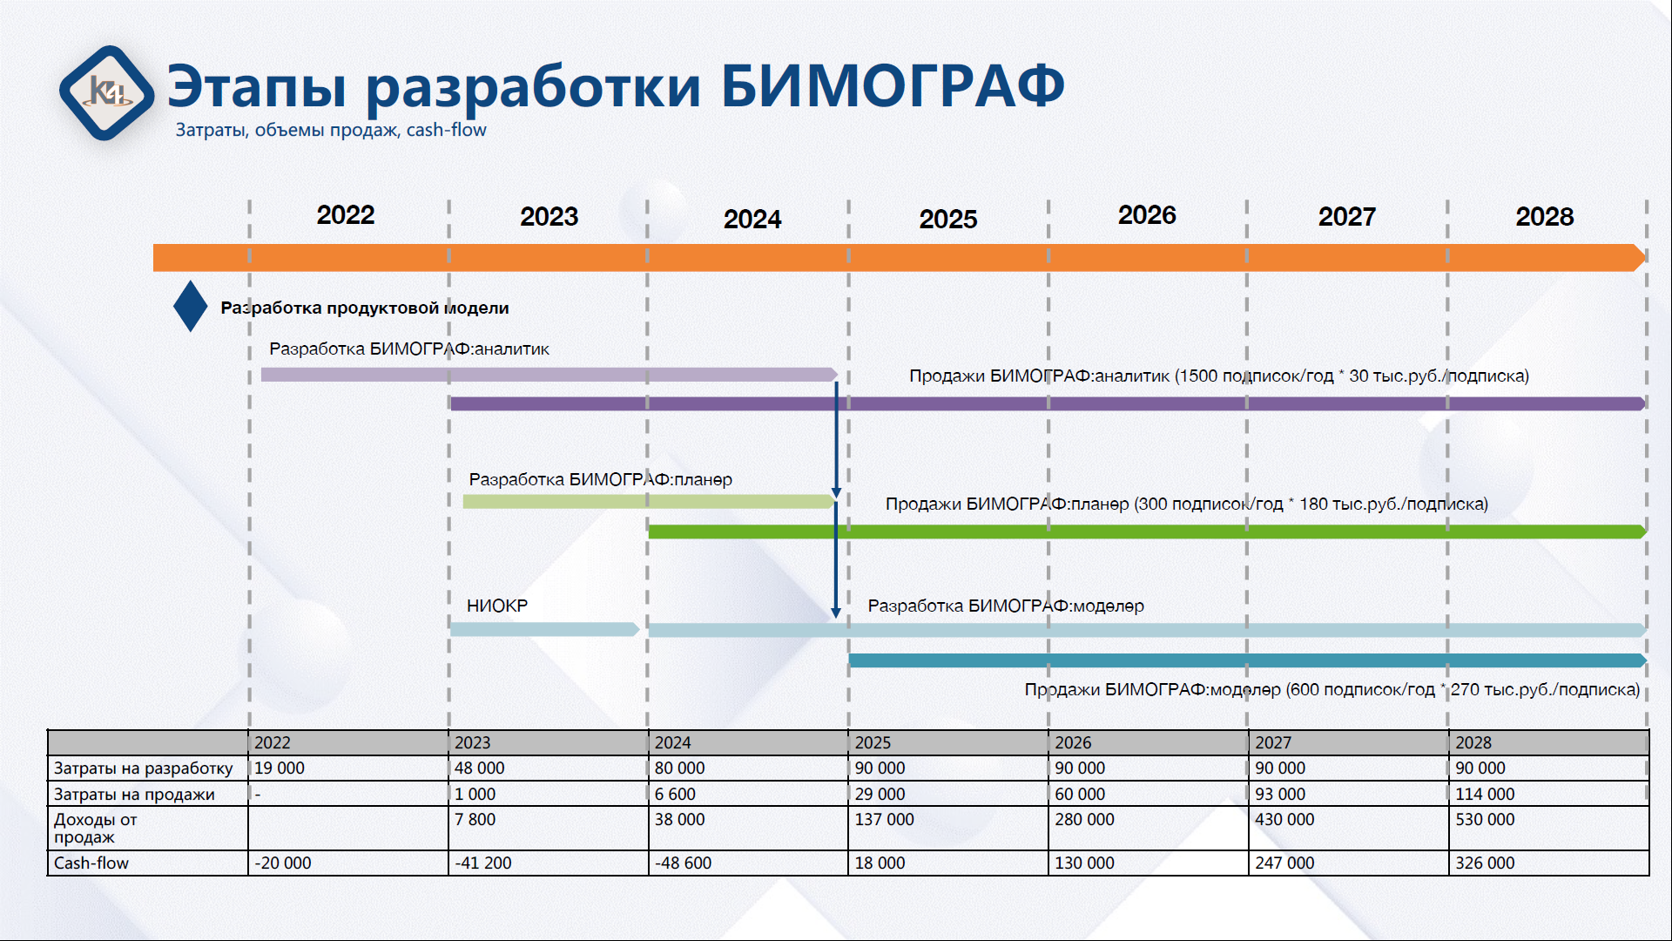

Slide 107


